Slide 1
การวิจัยเพื่อพัฒนานวัตกรรมการเรียนรู้
(Research for Learning Development)
สอนโดย
อาจารย์ ดร.พัชราภรณ์ พิลาสมบัติ
สาขากลุ่มวิชาชีพครู คณะครุศาสตร์ มหาวิทยาลัยราชภัฏสวนสุนันทา

Slide 2

บทที่ 1
ความรู้เบื้องต้นเกี่ยวกับการวิจัย

Slide 3


เนื้อหาในบทเรียน
1. ความหมายของการวิจัย
2. ลักษณะสำคัญของการวิจัย
3. จุดมุ่งหมายของการวิจัย
4. กระบวนการวิจัย
5. ประเภทของการวิจัย
6. ประโยชน์ของการวิจัย
7. คุณลักษณะของนักวิจัย
8. จรรยาบรรณนักวิจัย
9. การวิจัยเพื่อพัฒนาการเรียนรู้

Slide 4

1. ความหมายของการวิจัย
การวิจัย (Research) หมายถึง ?

Slide 5


1. ความหมายของการวิจัย
เมื่อพิจารณาจากคำศัพท์ “Research”
“การแสวงหาอย่างมีระบบแบบแผนที่สามารถกระทำซ้ำแล้วซ้ำอีกยังได้คำตอบเหมือนเดิม” – ทิพย์สิริ กาญจนวาสี และศิริชัย กาญจนวาสี (2561: 2)
“Re”
+
“search”
การทำซ้ำไปซ้ำมา
การค้นหาหรือแสวงหา

Slide 6
1. ความหมายของการวิจัย
“ศัพท์ภาษาอังกฤษของคำว่า การวิจัย คือคำว่า research นั้น มีรากศัพท์มาจากคำในภาษาฝรั่งเศสว่า “recerch” ซึ่งหมายถึง กระบวนการสืบสวนสอบสวนอย่างมีระบบ เพื่อแสวงหาความรู้และนำความรู้มาพัฒนาสิ่งที่เป็นประโยชน์” – นงลักษณ์ วิรัชชัย (2542: 1)
“การวิจัย หมายถึง กระบวนการแสวงหาความรู้ความเข้าใจที่ถูกต้องในสิ่งที่ต้องการศึกษา” – สุชาติ ประสิทธิ์รัฐสินธุ์ (2550: 1)

Slide 7

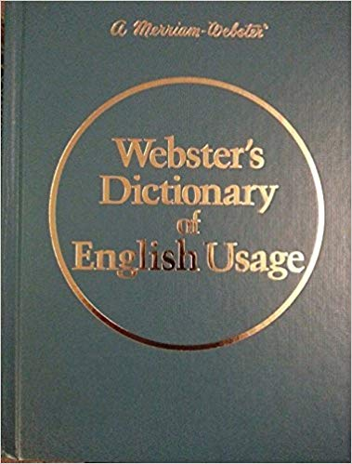
1. ความหมายของการวิจัย
“การวิจัย หมายถึง การค้นคว้าเพื่อหาข้อมูลอย่างถ้วนถี่ตามหลักวิชา” – ราชบัณฑิตยสถาน (2542: 1072)
“research – careful search or investigation; systematic investigation towards increasing the sum of knowledge” หมายถึง การค้นหาหรือสืบสวนสอบสวนอย่างพิถีพิถันเป็นระบบ เพื่อเพิ่มพูนองค์ความรู้ – Webster’s English Dictionary (1990: 464)

Slide 8

1. ความหมายของการวิจัย
สรุป
การวิจัย (Research) คือ กระบวนการในการแสวงหาความรู้ความจริงของปรากฏการณ์ต่าง ๆ อย่างเป็นระบบและมีแบบแผนด้วยวิธีการทางวิทยาศาสตร์ โดยทำการค้นคว้าหลายครั้งจนเกิดความมั่นใจ เพื่อให้ได้ความรู้ความจริงที่ถูกต้องและเชื่อถือได้

Slide 9
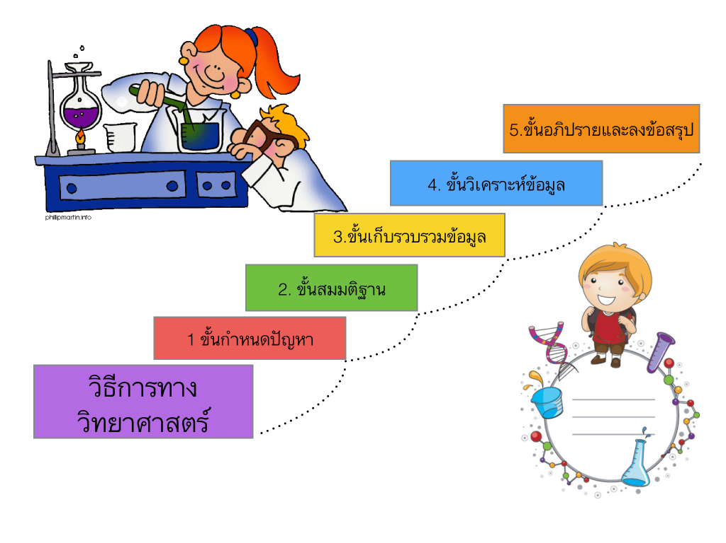

Slide 10






2. ลักษณะสำคัญของการวิจัย
การวิจัยที่มีความสมบูรณ์และมีประสิทธิภาพนั้นมีลักษณะสำคัญ ดังนี้
มีจุดมุ่งหมายเพื่อแสวงหาข้อเท็จจริง
ที่จะนำไปสู่การสร้างองค์ความรู้ใหม่
การสร้างกฎเกณฑ์ หรือพัฒนาทฤษฎีต่าง ๆ
มีกระบวนการที่เป็นระบบ
มีการวางแผนล่วงหน้าอย่างมีเหตุผล
อันจะนำไปสู่ข้อค้นพบที่เชื่อถือได้
มีปัญหาวิจัยที่สามารถตรวจสอบหรือ
หาคำตอบได้ด้วยวิธีการทางวิทยาศาสตร์
ต้องมีการศึกษาค้นคว้า เพื่อให้
เห็นแนวทางในการต่อยอดองค์
ความรู้ใหม่
ต้องอาศัยข้อมูลที่เที่ยงตรงและเชื่อถือได้
ดังนั้นจึงจำเป็นต้องมีเครื่องมือที่มีคุณภาพ
ที่มา: วรรณี แกมเกตุ (2551)

Slide 11
2. ลักษณะสำคัญของการวิจัย
ข้อควรระวัง
ลักษณะการแสวงหาความรู้บางประเภทที่มีลักษณะคล้ายการวิจัย แต่ไม่ใช่การวิจัย ได้แก่
การศึกษาบางประเด็นจากเอกสาร
ตำรา วารสาร แล้วนำข้อมูลต่าง ๆ
มาตัดต่อหรือดัดแปลง
การค้นพบโดยทั่วไป เช่น นั่งคิดแล้วได้
คำตอบไม่ใช่การวิจัย เพราะเป็นการค้นพบ
ที่ไม่มีระบบ
การรวบรวมข้อมูล หรือนำข้อมูล
มานำเสนอ อาจเป็นเพียง
การตัดสินใจยังไม่ใช่การวิจัย
การทดลองปฏิบัติการตามคู่มือที่แนะนำไว้
ที่มา: มนูญ ศรีวิรัตน์ (2549)

Slide 12

แบบฝึกหัด
ข้อมูลต่อไปนี้ จัดเป็นการวิจัยหรือไม่
....... 1) สมพงษ์หาของที่ทำหายไปพบจากการไปถามหมอดู
....... 2) ธอร์นไดค์ตั้งทฤษฎีการเรียนรู้จากการทดลองให้แมวหาทาง
ออกจากกรง
....... 3) ครูได้วิธีแก้ปัญหานักเรียนไม่สนใจเรียนจากการถามเพื่อนครู
ด้วยกัน
....... 4) ครูพบวิธีสอนที่เหมาะสมกับนักเรียนโดยการทดลอง
เปรียบเทียบผลการเรียนของนักเรียนจากวิธีสอนหลาย ๆ วิธี
✗
✓
✗
✓

Slide 13
3. จุดมุ่งหมายของการวิจัย
เพื่อการบรรยาย (Description)
เพื่อการอธิบาย(Explanation)
1
2
4
3
เพื่อการควบคุม (Control)
เพื่อการทำนาย (Prediction)

Slide 14
3. จุดมุ่งหมายของการวิจัย
1. เพื่อการบรรยาย (Description)
2. เพื่อการอธิบาย (Explanation)
เป็นการนำข้อค้นพบจากการวิจัยมาบรรยายสภาพและลักษณะของปรากฏการณ์ โดยให้รายละเอียดว่ามีลักษณะเป็นอย่างไร เช่น เมื่อเกิดเหตุน้ำท่วมสามารถบรรยายว่ามีน้ำท่วมพื้นที่ใดบ้างและมีระดับน้ำเท่าไร
เป็นการนำข้อค้นพบมาอธิบายถึงสาเหตุที่มาของปรากฏการณ์และผลที่เกิดขึ้น โดยแสดงให้เห็นถึงความสัมพันธ์ของเหตุและผลที่มีความเกี่ยวข้องกัน เช่น จากเหตุการณ์น้ำท่วม สามารถระบุได้ว่าเหตุใดน้ำจึงท่วม ด้วยเหตุผลต่าง ๆ ตามสภาพที่เกิดขึ้น

Slide 15
3. จุดมุ่งหมายของการวิจัย
3. เพื่อการทำนาย (Prediction)
4. เพื่อการควบคุม (Control)
เป็นการนำข้อค้นพบที่แสดงถึงความสัมพันธ์ของประเด็นที่เกิดขึ้นมาทำนายแนวโน้มเพื่อพยากรณ์และคาดเดาเหตุการณ์ที่อาจเกิดขึ้นในอนาคต เช่น เมื่อเกิดน้ำท่วมในบริเวณดังกล่าว มีแนวโน้มว่าจะท่วมต่อไปอีกทุกปีหรือไม่ อย่างไร ระดับน้ำจะสูงขึ้นหรือลดต่ำกว่าเดิม
เป็นการนำข้อค้นพบจากแนวโน้มของเหตุการณ์ที่เกิดขึ้นไปสู่การควบคุมเหตุการณ์ หรือสถานการณ์ที่ไม่พึงประสงค์ได้ เช่น เมื่อรู้ว่าแนวโน้มของสถานการณ์น้ำท่วมในปีต่อไปจะเป็นอย่างไร จึงศึกษาวิธีการควบคุมหรือวิธีการแก้ปัญหาเพื่อไม่ให้เกิดน้ำท่วมขึ้นอีก

Slide 16

เป็นกิจกรรมการขับเคลื่อนการดำเนินการวิจัยเพื่อให้บรรลุตามความมุ่งหมายของผู้วิจัย โดยมีขั้นตอนการวิจัยแบ่งออกเป็น 8 ขั้นตอน ดังนี้
4. กระบวนการวิจัย
1. การกำหนดปัญหาการวิจัย
2. การศึกษาเอกสารและงานวิจัยที่เกี่ยวข้อง
3. การกำหนดวัตถุประสงค์ การวิจัย
4. การกำหนดกรอบแนวคิดและสมมติฐานการวิจัย
5. การออกแบบการวิจัย
6. การเก็บรวบรวมข้อมูล
7. การวิเคราะห์และแปลผลข้อมูล
8. การสรุปและเขียนรายงาน การวิจัย

Slide 17
5. ประเภทของการวิจัย
การจำแนกประเภทของการวิจัยทำได้หลายลักษณะขึ้นอยู่กับเกณฑ์ที่ใช้ในการจำแนก ซึ่งงานวิจัยแต่ละประเภทต่างก็อาศัยวิธีการที่มีระบบ มีขั้นตอนที่เชื่อถือได้ในการแสวงหาความรู้เพื่อตอบปัญหาวิจัยด้วยกันทั้งนั้น แต่จะมีความเหมาะสมกับสภาพ/ธรรมชาติของปัญหาที่แตกต่างกัน และมีรายละเอียดปลีกย่อยเกี่ยวกับการออกแบบการวิจัยที่แตกต่างกัน
ดังนั้นการเรียนรู้เกี่ยวกับประเภทของการวิจัยจะช่วยให้นักวิจัยสามารถเลือกประเภทของการวิจัย เพื่อใช้เป็นแนวทางในการแสวงหาความรู้ได้อย่างเหมาะสมกับสภาพ/ธรรมชาติของปัญหาที่แตกต่างกัน

Slide 18
เกณฑ์ในการแบ่งประเภทของการวิจัย
5. ประเภทของการวิจัย
1. ประโยชน์ของการนำผลไปใช้
2. จุดมุ่งหมายของการวิจัย
3. ลักษณะของข้อมูล
4. ระเบียบวิธีวิจัย
5. ลักษณะวิชาหรือศาสตร์ที่ใช้ศึกษา
ฯลฯ

Slide 19
1. การใช้เกณฑ์ประโยชน์ของการนำผลไปใช้ แบ่งเป็น 3 ประเภท
ได้แก่
การวิจัยพื้นฐานหรือการวิจัยบริสุทธิ์ (Basic or Pure research)
ได้ผลเป็นข้อความรู้ ทฤษฎี เป็นการวิจัยเพื่อสนองความอยากรู้ของมนุษย์หรือเพิ่มพูนความรู้ของมนุษย์ ยังไม่สามารถนำมาใช้ประโยชน์ได้ในทันทีที่ได้ข้อค้นพบ มักทำในห้องปฏิบัติการหรือห้องทดลอง
การวิจัยประยุกต์ (Applied research)
นำผลจากข้อความรู้ ทฤษฎีที่มีผู้ศึกษาไว้แล้วมาประยุกต์ใช้ให้เกิดประโยชน์แก่มนุษย์ เพื่อทำให้ชีวิตมีความสุข และความสะดวกสบายยิ่งขึ้น
การวิจัยปฏิบัติการ (Action research)
นำผลที่ได้ใช้แก้ปัญหาเฉพาะหน้าหรืองานในหน้าที่ของตนเองหรือของทั้งหน่วยงาน

Slide 20
การวิจัยต่อไปนี้เป็นการวิจัยพื้นฐาน การวิจัยประยุกต์
หรือการวิจัยปฏิบัติการ
>> การใช้หลักโยนิโสมนสิการในการแก้ปัญหาการเรียนของนักศึกษาระดับอุดมศึกษา
__ การวิจัยพื้นฐาน __ การวิจัยประยุกต์ __ การวิจัยปฏิบัติการ
>> การแก้ปัญหาการอ่านคำที่มีตัวสะกดของนักเรียนชั้นประถมศึกษาปีที่ 2
__ การวิจัยพื้นฐาน __ การวิจัยประยุกต์ __ การวิจัยปฏิบัติการ
>> การทดสอบทฤษฏีเศรษฐมิติ: กรณีศึกษาในประเทศไทย
__ การวิจัยพื้นฐาน __ การวิจัยประยุกต์ __ การวิจัยปฏิบัติการ
✓
✓
✓

Slide 21
2. การใช้เกณฑ์จุดมุ่งหมายของการวิจัย แบ่งเป็น 3 ประเภท
ได้แก่
การวิจัยเพื่อการสำรวจขั้นต้น (Exploratory research)
สำรวจตัวแปรและศึกษาธรรมชาติของตัวแปร เพื่อหาคำตอบว่าในสิ่งที่ผู้วิจัยศึกษานั้นประกอบด้วยอะไรบ้าง การวิจัยประเภทนี้มักไม่มีการตั้งสมมติฐาน
การวิจัยเพื่อการอธิบาย (Explanatory research)
อธิบายถึงสาเหตุ หรือเหตุผลในการเกิดปรากฏการณ์นั้น ๆ เพื่อบอกถึงความสัมพันธ์ที่เกิดขึ้นว่าเป็นไปในลักษณะใด มีส่วนเกี่ยวข้องมากน้อยเพียงใด
การวิจัยเพื่อการทำนาย (Prediction research)
ศึกษาความสัมพันธ์ระหว่างปรากฏการณ์ เหตุการณ์ หรือตัวแปร เพื่อใช้ในการพยากรณ์หรือคาดคะเนเหตุการณ์ในอนาคต

Slide 22
การวิจัยต่อไปนี้เป็นการวิจัยเพื่อการสำรวจขั้นต้น
การวิจัยเพื่อการอธิบาย หรือการวิจัยเพื่อการทำนาย
>> การสำรวจปัญหาการปรับตัวของนักเรียน ม.1 โรงเรียนประจำ
__ เพื่อการสำรวจขั้นต้น __ เพื่อการอธิบาย __ เพื่อการทำนาย
>> การศึกษาแนวโน้มการพัฒนาคุณภาพการศึกษาของสถาบันอาชีวศึกษา
__ เพื่อการสำรวจขั้นต้น __ เพื่อการอธิบาย __ เพื่อการทำนาย
>> การศึกษาสิ่งแวดล้อมทางบ้านที่มีผลกระทบต่อผลสัมฤทธิ์ทางวิชาการของนักเรียนประถมศึกษา
__ เพื่อการสำรวจขั้นต้น __ เพื่อการอธิบาย __ เพื่อการทำนาย
✓
✓
✓

Slide 23
3. การใช้เกณฑ์ลักษณะของข้อมูล แบ่งเป็น 2 ประเภท
ได้แก่
การวิจัยเชิงปริมาณ (Quantitative research)
มุ่งเน้นข้อมูลที่อยู่ในลักษณะตัวเลขหรือกำหนดเป็นปริมาณได้ การวิจัยประเภทนี้ใช้เครื่องมือที่มีความเป็นปรนัยในการเก็บรวบรวมข้อมูล และใช้สถิติเพื่อการวิเคราะห์และแปลความหมายของข้อมูล
การวิจัยเชิงคุณภาพ (Qualitative research)
มุ่งเน้นข้อมูลเชิงคุณลักษณะเกี่ยวกับวัฒนธรรม ความเชื่อหรือพฤติกรรมมนุษย์ที่ได้จากการรับรู้ การสังเกตของนักวิจัยที่เข้าไปสัมผัสในเหตุการณ์หรือชุมชน เครื่องมือสำคัญในการเก็บรวบรวมข้อมูลของการวิจัยประเภทนี้คือ นักวิจัย

Slide 24
การวิจัยต่อไปนี้เป็นการวิจัยเชิงปริมาณ หรือการวิจัยเชิงคุณภาพ
>> การประเมินความรู้ของครูผู้สอนที่มีต่อการจัดการเรียนการสอนที่เน้นผู้เรียนเป็นศูนย์กลาง
__ การวิจัยเชิงปริมาณ __ การวิจัยเชิงคุณภาพ
>> การศึกษาบริบททางวัฒนธรรมและการยอมรับการวางแผนครอบครัวของชาวเขาในเขตโครงการหลวง
__ การวิจัยเชิงปริมาณ __ การวิจัยเชิงคุณภาพ
>>ผลสัมฤทธิ์ทางการเรียนวิชาวิทยาศาสตร์ของนักเรียนชั้นมัธยมศึกษาปีที่ 1 ที่ได้รับการสอนแบบสืบเสาะหาความรู้ตามแนววงจรการเรียนรู้
__ การวิจัยเชิงปริมาณ __ การวิจัยเชิงคุณภาพ
✓
✓
✓

Slide 25
4. การใช้เกณฑ์ระเบียบวิธีวิจัย แบ่งเป็น 3 ประเภท
ได้แก่
การวิจัยเชิงประวัติศาสตร์ (Historical research)
ศึกษาข้อเท็จจริงหรือความสัมพันธ์ของข้อเท็จจริงที่เป็นเรื่องราวเกี่ยวกับอดีต มักจะศึกษาจากร่องรอยหลักฐาน เอกสารต่าง ๆ ทางประวัติศาสตร์
การวิจัยเชิงบรรยาย (Descriptive research)
ศึกษาเพื่อที่จะบรรยายหรืออธิบายปรากฏการณ์ในสภาพปัจจุบัน หรือสภาพที่เป็นจริงของสังคมใดสังคมหนึ่ง การวิจัยประเภทนี้ยังครอบคลุมการวิจัยย่อยอื่นอีกหลายประเภท เช่น การวิจัยเชิงสำรวจ การวิจัยเชิงสืบย้อน การวิจัยเชิงเปรียบเทียบสาเหตุ การวิจัยเชิงสหสัมพันธ์ การศึกษาเฉพาะกรณี เป็นต้น
การวิจัยเชิงทดลอง (Experimental research)
ศึกษาความสัมพันธ์ในลักษณะของการเป็นเหตุเป็นผล ภายใต้สถานการณ์ที่พยายามจัดให้มีการควบคุมแบบต่าง ๆ เท่าที่สามารถจะจัดกระทำได้

Slide 26
การวิจัยต่อไปนี้เป็นการวิจัยเชิงประวัติศาสตร์
การวิจัยเชิงบรรยาย หรือการวิจัยเชิงทดลอง
>> การศึกษาทัศนคติของนิสิตนักศึกษาที่มีต่อหลักสูตรปริญญาครุศาสตร์และ
ศึกษาศาสตร์บัณฑิต 5 ปี
__ การวิจัยเชิงประวัติศาสตร์ __ การวิจัยเชิงบรรยาย __ การวิจัยเชิงทดลอง
>> วิวัฒนาการการเมืองการปกครองของประเทศไทย พ.ศ.2400-2500
__ การวิจัยเชิงประวัติศาสตร์ __ การวิจัยเชิงบรรยาย __ การวิจัยเชิงทดลอง
>> ผลของการนั่งสมาธิที่มีต่อความคงทนในการเรียนรู้ของนักเรียนระดับ
ประถมศึกษาตอนปลาย
__ การวิจัยเชิงประวัติศาสตร์ __ การวิจัยเชิงบรรยาย __ การวิจัยเชิงทดลอง
✓
✓
✓

Slide 27
5. การใช้เกณฑ์ลักษณะวิชาหรือศาสตร์ที่ใช้ศึกษา แบ่งเป็น 2 ประเภท
ได้แก่
การวิจัยทางวิทยาศาสตร์ ( Scientific Research )
มุ่งศึกษาปรากฏการณ์ธรรมชาติของสิ่งมีชีวิตและไม่มีชีวิต มักเป็นการวิจัยเชิงทดลอง อาจจำแนกตามสาขาต่าง ๆ เช่น
- สาขาวิทยาศาสตร์กายภาพและคณิตศาสตร์ เช่น ฟิสิกส์ คณิตศาสตร์
- สาขาวิทยาศาสตร์การแพทย์ เช่น ศัลยศาสตร์ รังสีวิทยา
การวิจัยทางสังคมศาสตร์ ( Social Research )
มุ่งศึกษาเกี่ยวกับวัฒนธรรม สังคม สภาพแวดล้อม และพฤติกรรมของมนุษย์ เช่น งานวิจัยทางด้านการวิจัยการศึกษา จิตวิทยา รัฐศาสตร์ นิติศาสตร์ เศรษฐศาสตร์ เป็นต้น

Slide 28
การวิจัยต่อไปนี้เป็นการวิจัยทางวิทยาศาสตร์
หรือการวิจัยทางสังคมศาสตร์
>> การเพิ่มคุณภาพของมะเขือเทศจากการใช้สารควบคุมการเจริญเติบโตของพืช
__ การวิจัยทางวิทยาศาสตร์ __ การวิจัยทางสังคมศาสตร์
>> ปัจจัยที่มีความสัมพันธ์กับพฤติกรรมการสูบบุหรี่ของนักเรียนชายในระดับชั้นมัธยมศึกษา สังกัดกรมสามัญศึกษา เขตการศึกษา 1
__ การวิจัยทางวิทยาศาสตร์ __ การวิจัยทางสังคมศาสตร์
>> ทัศนคติของนิสิตนักศึกษาที่มีต่อหลักสูตรปริญญาครุศาสตร์และ
ศึกษาศาสตร์บัณฑิต 5 ปี
__ การวิจัยทางวิทยาศาสตร์ __ การวิจัยทางสังคมศาสตร์
✓
✓
✓

Slide 29

5. ประเภทของการวิจัย
ข้อสังเกต
* ประเภทต่าง ๆ ของการวิจัยไม่ได้แยกกันโดยเด็ดขาด งานวิจัยหนึ่งอาจเป็นได้หลายประเภทขึ้นกับว่าจะใช้เกณฑ์ใดในการจำแนกประเภท
** ปัญหาวิจัยซึ่งนำไปสู่วัตถุประสงค์การวิจัยและวิธีการในการศึกษาวิจัยจะช่วยในการพิจารณาและจำแนกประเภทของการวิจัยได้อย่างเหมาะสมยิ่งขึ้น

Slide 30


กิจกรรมในชั้นเรียน
ให้นักศึกษาแบ่งกลุ่ม กลุ่มละ 3-5 คน เพื่อทำการศึกษาค้นคว้าเกี่ยวกับการวิจัยแต่ละประเภทตามที่ได้รับมอบหมาย พร้อมทั้งยกตัวอย่างบทคัดย่อของงานวิจัยประกอบ แล้วนำเสนอสาระสำคัญหน้าชั้นเรียน

Slide 31

6. ประโยชน์ของการวิจัย
นักวิจัย
พัฒนานักวิจัย /ทรัพยากรมนุษย์
องค์กรของนักวิจัย
ได้สารสนเทศเพื่อวินิจฉัย ตัดสินใจ ดำเนินการแก้ปัญหา พัฒนาองค์กร
วงวิชาการ
พัฒนาแต่ละศาสตร์สาขาให้มีความก้าวหน้า
สังคมและประเทศชาติ
แก้ปัญหาสังคมอย่างมีประสิทธิภาพ
ให้ข้อมูลย้อนกลับที่เป็นประโยชน์ต่อการทบทวน ติดตาม ประเมินผล
วางแผน กำหนดแนวทางการพัฒนาประเทศในอนาคตได้อย่างเหมาะสม

Slide 32


7. คุณลักษณะของนักวิจัย
อภิปราย แลกเปลี่ยนเรียนรู้
ในมุมมองของนักศึกษา คิดว่า....นักวิจัยที่ดี....ควรมีลักษณะอย่างไรบ้าง?

Slide 33



7. คุณลักษณะของนักวิจัย
นักวิจัยที่ดีควรมีคุณลักษณะ 3 ด้าน ดังนี้
3. ด้านทักษะและความสามารถ
1. ด้านความรู้และความคิด
2. ด้านเจตคติ

Slide 34
7. คุณลักษณะของนักวิจัย
มีความคิดเชิงสังเคราะห์ ในการสรุปผลและเขียนรายงาน
มีความคิดเชิงวิพากษ์ พยากรณ์คำตอบได้ดี
มีความรู้ด้านการวิเคราะห์ข้อมูล และการตีความสรุปผลข้อมูล
มีความรู้ด้านระเบียบวิธีวิจัย การออกแบบการวิจัย
มีความรู้ในเนื้อหาสาระและประเด็นที่ทำวิจัย
มีความคิดริเริ่มสร้างสรรค์เกี่ยวกับประเด็นวิจัยอย่างมีหลักการและเหตุผล
มีความรู้ในการบริหารจัดการ (เงินทุน เวลา กำลัง ทรัพยากร)
1. ด้านความรู้และความคิด

Slide 35
7. คุณลักษณะของนักวิจัย
มีความสนใคร่รู้ต่อปรากฏการณ์และสิ่งต่าง ๆ รอบตัว
มีทัศนคติเชิงบวกต่อการแสวงหาความรู้/การทำวิจัย
มีความเชื่อมั่นในตนเอง กล้าคิดกล้าตัดสินใจ
มีความกระตือรือร้นในการทำงาน
มีใจรักในการติดต่อประสานงาน
2. ด้านเจตคติ

Slide 36
7. คุณลักษณะของนักวิจัย
มีทักษะการทำงานอย่างเป็นระบบ
มีการวางแผนในการทำงานได้อย่างมีประสิทธิภาพ
มีความสามารถในการสื่อสาร ทั้งการฟัง พูด อ่าน และเขียน
มีทักษะในการบันทึกและสรุปข้อมูล การเขียนรายงาน
มีความสามารถในการคัดเลือกแหล่งข้อมูลในการทำวิจัย
มีความสามารถในการใช้อุปกรณ์และเทคโนโลยีที่จำเป็นในการดำเนินการวิจัย
มีทักษะการประสานงานติดต่อกับผู้อื่นได้เป็นอย่างดี
3. ด้านทักษะและความสามารถ

Slide 37

8. จรรยาบรรณนักวิจัย
จรรยาบรรณในการวิจัยเป็นองค์ประกอบที่สำคัญของระเบียบวิธีวิจัย เนื่องด้วยในกระบวนการค้นคว้าวิจัย นักวิจัยจะต้องเข้าไปเกี่ยวข้องใกล้ชิดกับสิ่งที่ศึกษา ไม่ว่าจะเป็นสิ่งมีชีวิตหรือไม่มีชีวิต การวิจัยจึงอาจส่งผลกระทบทางลบต่อสิ่งที่ศึกษาได้หากผู้วิจัยขาดความรอบคอบระมัดระวัง
ด้วยเหตุนี้สภาวิจัยแห่งชาติจึงกำหนด “จรรยาบรรณนักวิจัย” เป็นแนวทางสำหรับให้นักวิจัยยึดถือปฏิบัติ เพื่อให้การดำเนินงานวิจัยตั้งอยู่บนพื้นฐานของจริยธรรม และหลักวิชาการที่เหมาะสม

Slide 38
8. จรรยาบรรณนักวิจัย
“นักวิจัย” หมายถึง ผู้ที่ดำเนินการค้นคว้าหาความรู้อย่างเป็นระบบ เพื่อตอบประเด็นที่สงสัย โดยมีระเบียบวิธีอันเป็นที่ยอมรับในแต่ละศาสตร์ที่เกี่ยวข้อง ระเบียบวิธีดังกล่าวครอบคลุมทั้งแนวคิด มโนทัศน์ และวิธีการที่ใช้ในการรวบรวมและวิเคราะห์ข้อมูล
“จรรยาบรรณ” หมายถึง หลักความประพฤติอันเหมาะสม แสดงถึงคุณธรรมและจริยธรรมในการประกอบอาชีพที่กลุ่มบุคคลแต่ละสาขาอาชีพประมวลขึ้นไว้เป็นหลัก เพื่อให้สมาชิกในสาขาวิชาชีพนั้น ๆ ยึดถือปฏิบัติ เพื่อรักษาชื่อเสียงและส่งเสริมเกียรติคุณของสาขาวิชาชีพของตน
(ที่มา: สำนักงานคณะกรรมการวิจัยแห่งชาติ, 2541)

Slide 39

8. จรรยาบรรณนักวิจัย
สำนักงานคณะกรรมการวิจัยแห่งชาติ (2541: 3-13)
1. ซื่อสัตย์ มีคุณธรรมในทางวิชาการและการจัดการ
2. ตระหนักถึงพันธกรณีในการทำงานวิจัยตามข้อตกลงที่ทำไว้กับ
หน่วยงานที่สนับสนุนการวิจัย และหน่วยงานที่ตนสังกัด
3. มีพื้นฐานความรู้ในสาขาที่ทำวิจัย
4. มีความรับผิดชอบต่อสิ่งที่ศึกษาวิจัย ไม่ว่าจะเป็นสิ่งมีชีวิตหรือไม่มีชีวิต
5. เคารพศักดิ์ศรี และสิทธิมนุษย์ที่ใช้เป็นตัวอย่างในการวิจัย
6. มีอิสระทางความคิด โดยปราศจากอคติในทุกขั้นตอนของการทำวิจัย
7. นำผลงานวิจัยไปใช้ประโยชน์ในทางที่ชอบ
8. เคารพความคิดเห็นทางวิชาการของผู้อื่น
9. มีความรับผิดชอบต่อสังคมทุกระดับ

Slide 40

บุคคลต่อไปนี้มีจรรยาบรรณนักวิจัยหรือไม่มี
....... 1) คุณวิฑูรย์ไม่อ้างอิงถึงบุคคลหรือแหล่งที่มาของข้อมูลและ
ข้อคิดเห็นที่ไม่สำคัญที่ตนเองนำมาใช้ในงานวิจัย
....... 2) วิษณุเสนอข้อมูลและแนวคิดอย่างเปิดเผยและตรงไปตรงมา
....... 3) กนกจัดสรรสัดส่วนของผลงานวิจัยให้เพื่อนมากกว่าตนเอง
เพราะไม่อยากทำงานวิจัย
....... 4) อนงค์นำผลงานของผู้อื่นมาอ้างว่าเป็นของตนเอง โดยคิดว่า
คนอื่นไม่ทราบ และเป็นเรื่องธรรมดาที่ใคร ๆ ก็ทำอย่างนั้น
....... 5) บุญมาต้องทำงานให้กับผู้จัดการเป็นพิเศษ เลยไม่สามารถ
ทำงานวิจัยให้เสร็จตามกำหนด
ไม่มี
มี
ไม่มี
ไม่มี
ไม่มี

Slide 41

บุคคลต่อไปนี้มีจรรยาบรรณนักวิจัยหรือไม่มี
....... 6) ทนงศักดิ์มีปัญหาขัดแย้งกับผู้ให้ทุนวิจัยเพราะไม่สามารถ
ปฏิบัติตามเงื่อนไขได้
....... 7) ปรีชาทดลองผสมเครื่องดื่มชนิดใหม่ให้กับกลุ่มนักท่องเที่ยว
ราตรี โดยไม่ได้รับอนุญาตจากองค์การอาหารและยา
....... 8) สมพงษ์เสนองานวิจัย โดยไม่หวังประโยชน์ส่วนตน
....... 9) สุรศักดิ์เสนอผลงานวิจัยโดยไม่รับฟังและไม่แก้ไขงานวิจัย
ตามข้อแนะนำที่ดีของผู้จัดการ
....... 10) อาทิตย์เปิดเผยข้อมูลส่วนตัวหรือความลับของผู้รับการวิจัย
โดยไม่ได้รับคำยินยอมเป็นลายลักษณ์อักษร
ไม่มี
ไม่มี
มี
ไม่มี
ไม่มี

Slide 42
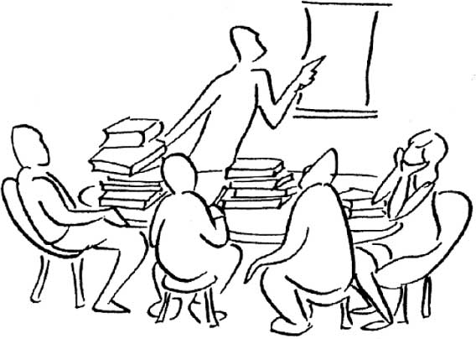
9. การวิจัยเพื่อพัฒนานวัตกรรมการเรียนรู้
อภิปราย แลกเปลี่ยนเรียนรู้
ให้นักศึกษาอภิปรายว่า การวิจัยทางการศึกษามีบทบาทหน้าที่สำคัญต่อระบบการศึกษาไทยอย่างไร?
จงยกตัวอย่างและให้เหตุผลประกอบ

Slide 43

9. การวิจัยเพื่อพัฒนาการเรียนรู้
1. ผู้เรียน (ม.24)
3. ผู้บริหาร (ม.48)
“ใช้การวิจัยเป็นส่วนหนึ่งของกระบวนการเรียนรู้”
ศึกษาเรื่องที่สนใจและต้องการหาความรู้ใหม่
แก้ไขปัญหาที่เกิดขึ้น
ฝึกกระบวนการคิด
“ทำวิจัยเชิงประเมินเกี่ยวกับองค์กร/สถานศึกษา”
ใช้ผลวิจัยประกอบการตัดสินใจ จัดทำนโยบายและแผนตามพันธกิจ
สร้างองค์ความรู้ และพัฒนาตนเอง
2. ผู้สอน (ม.30)
“ทำวิจัยเพื่อพัฒนาการเรียนรู้ให้เหมาะกับผู้เรียน”
ศึกษาปัญหาหรือสิ่งที่ต้องการรู้คำตอบ
พัฒนาสิ่งที่ต้องการพัฒนาหรือแก้ปัญหา
บูรณาการการสอนและการวิจัยให้เป็นกระบวนการเดียวกัน

Slide 44
มโนทัศน์ของการจัดการเรียนรู้
9. การวิจัยเพื่อพัฒนานวัตกรรมการเรียนรู้
มโนทัศน์เดิม
มโนทัศน์ใหม่
การจัดการเรียนรู้/กระบวนการเรียนรู้
การจัดการเรียนรู้/กระบวนการเรียนรู้
การวิจัย
การวิจัย
ครู
นักวิจัย
ครูนักวิจัย
ที่มา: พิชิต ฤทธิ์จรูญ (2556)

Slide 45




กิจกรรมในชั้นเรียน
ให้นักศึกษาแต่ละกลุ่มสืบค้นงานวิจัยที่สอดคล้องกับแต่ละประเภทของการวิจัยที่กำหนดให้ จำนวน 1 ประเภท (1 งานวิจัย : 1 ประเภท) โดยชื่อเรื่องงานวิจัยต้องไม่ซ้ำกัน จากนั้นนำเสนอรายละเอียดเกี่ยวกับ ชื่อเรื่อง ผู้วิจัย และบทคัดย่อ หน้าชั้นเรียน

Slide 46
บทที่ 2
ปัญหา/คำถามการวิจัย จุดประสงค์การวิจัย สมมุติฐานการวิจัย

Slide 47
1.ปัญหาการวิจัย
การตั้งปัญหาการวิจัยเป็นสิ่งที่สำคัญยิ่งในการวิจัย ตัวปัญหาจะต้องกำหนดให้ชัดก่อน และถือว่า “การกำหนดตัวปัญหาให้ชัดเจนเป็นส่วนที่สำคัญที่สุดของการวิจัย” เพราะถ้าทำวิจัยเรื่องอะไร เราจำเป็นต้องทราบ และเข้าใจปัญหาที่เราต้องการจะศึกษาอย่างชัดเจนเสียก่อนเพื่อให้วิจัยอยู่ขอบเขตที่ต้องการ

Slide 48
ลักษณะของปัญหาการวิจัยที่ดี
1. มีความหมายและเอื้อประโยชน์ต่อการเรียนรู้โดยตรงของนักเรียน
2. ครูสามารถแก้ปัญหา หรือพัฒนาได้ตามศักยภาพของตนเอง

Slide 49

1.ปัญหาการวิจัย
เกณฑ์ในการเลือกหัวข้อการวิจัย (Koul :1984)
1. หัวข้อการวิจัยต้องเป็นหัวข้อที่สามารถทำการวิจัยได้
2. เป็นปัญหาใหม่
3. เป็นปัญหาที่สำคัญ
4. มีความเหมาะสมกับนักวิจัย

Slide 50
2. วัตถุประสงค์การวิจัย
การกำหนดวัตถุประสงค์ของการวิจัย เป็นสิ่งที่สำคัญมากสำหรับการทำวิจัย
เพราะจะช่วยขยายความหมายของชื่อเรื่องให้ชัดเจนขึ้น ว่าต้องการศึกษาอะไร กับใคร ในแง่มุมใดบ้าง
นอกจากนั้นยังช่วยการดำเนินการวิจัยในขั้นตอนอื่นๆ เป็นไปอย่างถูกต้องและตรงกับความต้องการของผู้วิจัย

Slide 51
2. วัตถุประสงค์การวิจัย
* ต้องการให้เกิดอะไรเมื่องานวิจัยเสร็จสิ้นแล้ว
* ต้องการแก้ปัญหาอะไร

Slide 52
หลักการเขียนวัตถุประสงค์การวิจัย
ขึ้นต้นด้วย..............คำว่าเพื่อ
เพื่อศึกษา....(ตัวแปรตาม) ของ (ประชากร/กลุ่มตัวอย่าง) โดยใช้(ตัวแปรต้น/เครื่องมือ)
เพื่อเปรียบเทียบ ....(ตัวแปรตาม) ของ (ประชากร/กลุ่มตัวอย่าง) ก่อนและหลังการใช้(ตัวแปรต้น/เครื่องมือ)
1. เพื่อศึกษาความสามารถการอ่านของนักเรียนออทิสติกโดยใช้ เส้นนำสายตา
2. เพื่อเปรียบเทียบความสามารถการอ่านของนักเรียนออทิสติกก่อนและหลังการใช้ เส้นนำสายตา

Slide 53
การเขียนวัตถุประสงค์การวิจัย
การเขียนวัตถุประสงค์การวิจัย ต้องเขียนให้ สอดคล้อง ครอบคลุม ในทุกประเด็น ตัวอย่าง
ตัวอย่างที่ 1. เพื่อเปรียบเทียบผลสัมฤทธิ์ทางการเรียนวิชาคณิตศาสตร์ในระดับมัธยมศึกษาปีที่ 3 ระหว่างการเรียนแบบรอบรู้กับการเรียนแบบปกติ
ตัวอย่างที่ 2.
1) เพื่อศึกษาการดำเนินงานการใช้หลักสูตรภาษาอังกฤษระดับมัธยมศึกษา ตอนต้น ในโรงเรียนขยายโอกาสทางการศึกษา สังกัดสำนักงานคณะกรรมการการศึกษาพื้นฐาน พื้นที่การศึกษาอุดรธานี เขต 1
2) เพื่อศึกษาปัญหาการดำเนินงานการใช้หลักสูตรภาษาอังกฤษระดับมัธยมศึกษาตอนต้น ในโรงเรียนขยายโอกาสทางการศึกษา สังกัดสำนักงานคณะกรรมการการศึกษาพื้นฐาน พื้นที่การศึกษาอุดรธานี เขต 1

Slide 54
3.การตั้งชื่อหัวข้อการวิจัย
หัวข้อการวิจัยควรมีลักษณะดังนี้
1. เขียนให้น่าสนใจ
2. ใช้ภาษาที่กระชับ รัดกุมและชัดเจน
3. อ่านเข้าใจง่าย
4. ไม่ยาวจนเกินไป
5. การเขียนหัวข้อเรื่องควรเริ่มต้นด้วยคำนาม
6. คำศัพท์เทคนิคบางคำที่จำเป็นต้องนำมาใช้ในการตั้งชื่อ หัวเรื่องควรเขียนอธิบายในหัวข้อ “นิยามศัพท์เฉพาะ”

Slide 55
หลักการตั้งชื่อเรื่องวิจัย
ทำอะไร + ทำกับใคร + ทำอย่างไร
ตัวแปรตาม + ประชากร + ตัวแปรต้น
หรือ
ตัวแปรตาม + ตัวแปรต้น + ประชากร

Slide 56


การตั้งชื่อเรื่องงานวิจัย
ชื่อเรื่องของงานวิจัยที่ดีควรประกอบด้วย
การแก้ปัญหา/พัฒนาอะไร อย่างไร
(โดยใช้นวัตกรรมอะไร) กับใคร
เช่น การพัฒนาทักษะการอ่านจับใจความโดยใช้แบบฝึกทักษะ สำหรับนักเรียนชั้นประถมศึกษาปีที่ 3

Slide 57
ตัวอย่างหัวข้อการวิจัย
ปัญหานักเรียนขายบริการทางเพศ : กรณีศึกษาในเขต เทศบาลอุดรธานี
ปัญหาและแนวทางในการพัฒนากีฬาของวิทยาลัยพลศึกษาจังหวัดอุดรธานีสู่ความเป็นเลิศ
3. เปรียบเทียบแรงจูงใจของนักกีฬาวิทยาลัยพลศึกษาจังหวัดอุดรธานีในชนิดกีฬาที่มีโอกาสชนะเลิศในการแข่งขันกีฬาวิทยาลัยพลศึกษา ครั้งที่ 30 พ.ศ.2547 ณ วิทยาลัยพลศึกษาจังหวัดกระบี่

Slide 58
ตัวแปร (Variable )
ค่าคงที่ (Constant) คุณลักษณะ/คุณภาพ/ปรากฏการณ์ ที่มีค่าเดียว ไม่มีการเปลี่ยนแปลง เช่น เพศชาย
ตัวแปรการวิจัย คือ คุณลักษณะ/ปรากฏการณ์ ที่เปลี่ยนจากคนหนึ่ง (สิ่งหนึ่ง) ไปยังอีกคนหนึ่ง(สิ่งหนึ่ง) สามารถสังเกตได้ บันทึกได้ โดยใช้ข้อความ หรือ ตัวเลข เช่น
1. เพศ (มี 2 ค่า คือ ชาย,หญิง)
2. คะแนน (1,2,3,................)
3. ศาสนา( พุทธ/ คริตสเตียน /อิสลาม.....)

Slide 59
ประเภทของตัวแปร
ตัวแปรแบ่งตามประเภทของข้อมูล
1. ตัวแปรเชิงคุณภาพ คือ คุณลักษณะหรือปรากฏการณ์ที่เปลี่ยนจากบุคคลหนึ่งไปยังบุคคลหนึ่ง โดยไม่มีปริมาณ(ตัวเลข)เข้ามาเกี่ยวข้อง เช่นเพศ คณะวิชา
(สามารถกำหนดตัวเลขแทนได้ แต่นำมาบวก ลบ คูณ หารกันไม่ได้)
2. ตัวแปรเชิงปริมาณ คือ คุณลักษณะหรือปรากฏการณ์ที่เปลี่ยนจากบุคคลหนึ่งไปยังบุคคลหนึ่ง โดยมีปริมาณ(ตัวเลข)เข้ามาเกี่ยวข้อง และมีความหมายเชิงปริมาณด้วย เช่น คะแนน รายได้ สติปัญญา ความสนใจ

Slide 60
ประเภทของตัวแปร
ตัวแปรแบ่งตามลักษณะการเกิด
1.ตัวแปรตาม(Dependent Variable)
ตัวแปรที่มีผลจากตัวแปรต้น ค่าของตัวแปรตามจะเปลี่ยนไปตามปัจจัยในตัวแปรต้น
2. ตัวแปรอิสระ หรือ ตัวแปรต้น (Independent Variable)
ตัวแปรที่เป็นเหตุให้ตัวแปรตามเปลี่ยนแปลงไป
3. ตัวแปรเกิน (Extraneous Variable)
ตัวแปรที่อาจจะเป็นเหตุให้ตัวแปรตามเปลี่ยนแปลงไป
4. ตัวแปรแทรกซ้อน (Intervening Variable)
ตัวแปรที่แสดงบทบาทให้ตัวแปรตามเปลี่ยนไป นอกเหนืออำนาจของนักวิจัยจะควบคุมได้

Slide 61
วิธีวิเคราะห์ตัวแปร
“การศึกษาเปรียบเทียบประสิทธิภาพทางการเรียนของแบบเรียน 2 เล่ม”
แบบเรียน วิธีสอน ความสนใจ สติปัญญาของนักเรียน
ความสามารถของครู ความเอาใจใส่ บรรยากาศ
ในห้องเรียนฯลฯ
คะแนน
ผล
เหตุ

Slide 62
วิเคราะห์ดังนี้
ตัวแปรตาม คือ คะแนน (ประสิทธิภาพทางการเรียน)
ตัวแปรต้น คือ แบบเรียน (เป็นต้นเหตุที่นักวิจัยสนใจ นำมาศึกษา เพียงอย่างเดียว)
ตัวแปรเกิน คือ วิธีสอน ความสนใจ สติปัญญาของนักเรียน บรรยากาศในห้องเรียน ฯลฯ)
ตัวแปรแทรกซ้อน คือ ยังตอบไม่ได้ ต้องคอยสังเกตในช่วงดำเนินการวิจัย

Slide 63
หน่วยการวัดตัวแปร
ตัวแปรมาตรานามบัญญัติ(Nominal Scale)
(ไม่สามารถนำมาวัดกันได้ เช่น เพศ ศาสนา)
2. ตัวแปรมาตรอันดับ(Ordinal Scale)
(สามารถเปรียบเทียบกันในกลุ่มได้ เช่นสูง สวย เป็นลำดับที่เท่าไหร่ของกลุ่ม)
3. ตัวแปรมาตราอันตรภาค(Interval Scale)
(เป็นตัวแปรที่เปลี่ยนไปเป็นช่วงที่เท่า ๆ กัน เช่นคะแนนการสอบ..ไม่มีศูนย์แท้)
4. ตัวแปรมาตราอัตราส่วน Ratio Scale)
เป็นตัวแปรที่มีคุณลักษณะเปลี่ยนไปโดยมีค่าต่อเนื่อง มีหน่วยย่อยไม่สิ้นสุด เช่นส่วนสูง น้ำหนัก ความยาว รายได้.........มีศูนย์แท้)

Slide 64
4.ตัวแปรตามสำคัญอย่างไร
ภาษาไทยเป็นภาษาประจำชาติ
ภาษาไทยประกอบด้วยการฟัง พูด อ่าน เขียน
การอ่าน ทำให้....
อ้างอิงจากใคร

Slide 65
บทที่ 1 บทนำ
4. ความสำคัญปัญหา/ภูมิหลัง
กว้าง
1.1 ตัวแปรตามสำคัญอย่างไร
1.2 ประชากรมีปัญหาอะไร
1.3 ตัวแปรต้นดีอย่างไร
1.4 สรุปเป็นเรื่องวิจัย
แคบ (ลึก)

Slide 66
5. สมมติฐานในการวิจัย
สมมติฐาน หมายถึง การคาดคะเนคำตอบไว้ล่วงหน้าอย่าง
สมเหตุสมผล โดยมีลักษณะ ดังนี้
เป็นการตอบคำถามตามวัตถุประสงค์
แสดงความสัมพันธ์ระหว่างตัวแปร
ทดสอบได้ด้วยวิธีการทางวิทยาศาสตร์

Slide 67
5. สมมติฐานในการวิจัย
*สิ่งที่ผู้วิจัยคาดหวัง/คิดว่าจะเกิดขึ้น

Slide 68

สมมติฐาน
สมมติฐาน คือ การคาดคะเนอย่างมีหลักการว่า ผลการวิจัยน่าจะออกมาในรูปใด อันจะนำไปสู่การพิสูจน์ โดยการทดสอบทางสถิติ หรือวิธีอื่น ๆ ต่อไป แบ่งได้ 3 ชนิด คือ
1. สมมติฐานการวิจัย(Research Hypothesis)
2. สมมติฐานเชิงปฏิบัติการ (Operational Hypothesis)
3. สมมติฐานทางสถิติ (Statistical Hypothesis)

Slide 69
สมมติฐาน
1. สมมติฐานการวิจัย(Research Hypothesis)
เป็นการเขียนการคาดคะเนผลการวิจัยอย่างกว้าง ๆ
2. สมมติฐานเชิงปฏิบัติการ (Operational Hypothesis)
เป็นการเขียนการคาดคะเนผลการวิจัยอย่างมีแนวทางชัดเจนและรัดกุมยิ่งขึ้นอ่านแล้วรู้ว่าต้องพิสูจน์อะไร
3. สมมติฐานทางสถิติ (Statistical Hypothesis)
เป็นการเขียนการคาดคะเนผลการวิจัยอย่างมีแนวทางชัดเจนตามหลักสถิติ เพื่อเป็นเกณฑ์ในการทดสอบทางสถิติ อันจะนำไปสู่การปฏิเสธหรือไม่ปฏิเสธสมมติฐานนั้น ๆ

Slide 70
หลักการเขียนสมมติฐานในการวิจัย
1. (ตัวแปรตาม) ของ (ประชากร/กลุ่มตัวอย่าง) โดยใช้(ตัวแปรต้น/เครื่องมือ)อยู่ในระดับ...............
2. (ตัวแปรตาม) ของ (ประชากร/กลุ่มตัวอย่าง) หลังการสอนสูงกว่าก่อนการใช้(ตัวแปรต้น/เครื่องมือ)
1. ความสามารถการอ่านจับใจความของนักเรียนที่มีความบกพร่องทางการเรียนรู้ชั้นประถมปีที่2โดยใช้ ชุดฝึกนิทานมหัศจรรย์ อยู่ในระดับดี
2. ความสามารถการอ่านจับใจความของนักเรียนที่มีความบกพร่องทางการเรียนรู้ชั้นประถมปีที่2หลังการสอนสูงกว่าก่อนการสอนโดยใช้ ชุดฝึกนิทานมหัศจรรย์

Slide 71
2. ความสามารถการอ่านจับใจความของนักเรียนที่มีความบกพร่องทางการเรียนรู้ชั้นประถมปีที่ 2โดยใช้ ชุดฝึกนิทานมหัศจรรย์หลังการสอนสูงกว่าก่อนการสอน
2. ความสามารถการอ่านจับใจความของนักเรียนที่มีความบกพร่องทางการเรียนรู้ชั้นประถมปีที่ 2หลังการสอนสูงกว่าก่อนการสอนโดยใช้ ชุดฝึกนิทานมหัศจรรย์

Slide 72
6. ขอบเขตการวิจัย
6.1 ด้านประชากร/กลุ่มตัวอย่าง
6.2 ตัวแปรที่ศึกษา
6.3 เนื้อหาที่ใช้ในการทดลอง
6.4 เวลาที่ใช้ในการทดลอง

Slide 73
6.1 ด้านประชากร/กลุ่มตัวอย่าง
ประชากร :นักเรียนที่มีความบกพร่องทางการเรียนรู้ชั้นประถมปีที่ 2
กลุ่มตัวอย่าง :นักเรียนที่มีความบกพร่องทางการเรียนรู้ชั้นประถมปีที่2... โรงเรียน... จำนวน 3 คน เลือกโดยวิธีเจาะจง

Slide 74
6.2 ตัวแปรที่ศึกษา
ตัวแปรต้น
: ชุดฝึกนิทานมหัศจรรย์
ตัวแปรตาม
:ความสามารถการอ่านจับใจความ
4.3 เนื้อหาที่ใช้ในการทดลอง
4.4 เวลาที่ใช้ในการทดลอง

Slide 75
6.3 เขตเขตเชิงเนื้อหาที่ใช้ในการทดลอง
ระบุเนื้อหาที่ใช้ในการวิจัยครั้งนี้ โดยเนื้อหาที่ผู้วิจัยทำการศึกษาควรมีการวิเคราะห์และสังเคราะห์ จากเอกสารและงานวิจัยที่เกี่ยวข้อง เพื่อนำมาสรุปเป็นขอบเขตการวิจัยของตนเอง
กำหนดเวลาในการทำวิจัยให้ชัดเจน เช่น ระยะเวลาในการเก็บรวบรวมข้อมูลในการวิจัยครั้งนี้ ตั้งแต่เดือน มกราคม 2565 – ธันวาคม 2565 เป็นระยะเวลา 1 ปี เป็นต้น
6.4 เนื้อหาที่ใช้ในการทดลอง

Slide 76
7 . กรอบแนวคิดในการวิจัย
ตัวแปรต้น
(หลักการ หรือ ทฤษฎีที่รองรับ)
ตัวแปรตาม

Slide 77
ตัวอย่างการเขียนตัวอย่างการเขียนกรอบแนวคิดในการวิจัย
ตัวแปรต้น
ชุดฝึกนิทานมหัศจรรย์
ตัวแปรตาม
ผล/ความสามารถการอ่านจับใจความ

Slide 78
8. นิยามศัพท์เฉพาะ
ให้ความหมายของคำดังนี้ ตัวแปรต้น/ตัวแปรตาม/กลุ่มตัวอย่างฯลฯ
กลุ่มตัวอย่าง ตัวแปรต้น การวัดตัวแปรตาม /ทฤษฎีที่เกี่ยวข้อง

Slide 79
8. ประโยชน์ที่คาดว่าจะได้รับ
ประโยชน์หรือผลที่ได้ทางตรงจากงานวิจัย
ประโยชน์ทางอ้อม
ตรง 1.นักเรียนออทิสติกได้รับการพัฒนาการเขียนสะกดคำแม่...................
อ้อม 2. คุณครู สามารถนำไป...........ปรับใช้สำหรับสอน...........วิชา...(เด็กกลุ่มอื่น...)

Slide 80
บทที่ 2
การศึกษาเอกสารที่เกี่ยวข้อง
1. ประโยชน์ของการศึกษาเอกสาร
2. ประเภทของเอกสาร
3. วิธีการบันทึกข้อความ

Slide 81

ประโยชน์ของการศึกษาเอกสาร
1. เพื่อช่วยในการกำหนดหัวข้อการวิจัย กำหนดขอบเขตของปัญหาการวิจัย สมมติฐานการวิจัย
2. เพื่อไม่ให้งานวิจัยซ้ำซ้อนกับงานที่ทำไปแล้ว
3. เพื่อจะได้รับทราบปัญหา อุปสรรคอันเกิดจากการทำวิจัยของคนอื่น
4. เพื่อศึกษาระเบียบวิธีวิจัย เครื่องมือที่ใช้ในการวิจัยของคนอื่น
5. ข้อคิดจากข้อเสนอแนะจากการวิจัยครั้งก่อน

Slide 82
ประเภทของเอกสาร
ประเภทของเอกสารที่จะค้นคว้ามี 2 ประเภท คือ
เอกสารปฐมภูมิ
เอกสารที่ผู้แต่งหรือผู้เขียนได้นำเสนอไว้ เช่น หนังสือ บทความ งานวิจัยปริญญานิพนธ์ รายงานการวิจัย (การศึกษาจะเสียเวลามาก)
2. เอกสารทุติยภูมิ
เอกสารที่ผู้อื่นนำมาอ้างไว้ หรือ รวบรวมไว้ เช่น รวมบทคัดย่อ CD-ROM ชื่อ DAO, TIAC,ERIC

Slide 83
วิธีการบันทึกข้อความ
การบันทึกเกี่ยวกับบัตรรายการ
1) ดัชนีประจำหนังสือ (Call Number)
(เพื่อสะดวกในการมาหาในครั้งต่อไป)
2) ชื่อผู้แต่ง ชื่อหนังสือ เมือง บริษัท ปีที่พิมพ์
(เพื่อใช้ในการเขียนบรรณานุกรม)
3) หัวข้อสำคัญในหนังสือ
(เพื่อให้รู้ว่ามีหัวข้ออะไรบ้างที่เกี่ยวกับงานวิจัย)

Slide 84
แสดงการบันทึกบัตรรายการ
GR
312
ก232ว
กิ่งแก้ว อัตถากร
วรรณกรรมจากบ้านใน.พระนคร,โรงพิมพ์คุรุสภา,2514
444 หน้า
พิมพ์เนื่องในงานทำบุญอายุครบ 5 รอบ ของ ม.ร.ว.พรรณเรือง
(เกษมสันต์) อัตถากร 2 เม.ย. 2514
1. นิทาน คติธรรมและนิทานชาดก
2. นิยายพื้นบ้าน 3. ชื่อเรื่อง

Slide 85
การบันทึกเกี่ยวกับผลงานวิจัยหรือวิทยานิพนธ์
ให้บันทึก ดังนี้
1. ชื่องานวิจัย
2. จุดประสงค์
3. สมมติฐาน (ถ้ามี)
4. ตัวอย่างและวิธีการสุ่ม
5. เครื่องมือ
6. การวิเคราะห์ข้อมูล
7. ผลการวิจัย

Slide 86
ระเบียบวิธีวิจัย
(Research Methodology)
บทที่ 3

Slide 87
ประชากร (Population)
ประชากร (Population) หมายถึง สิ่งที่เรากำหนดขึ้นไว้เพื่อการศึกษาทั้งหมดที่สอดคล้องกับประเด็นหรือจุดมุ่งหมายของการวิจัย
เช่น ถ้าต้องการวิจัยเรื่องพฤติกรรมการเรียนของนักเรียน ชั้น ป.2 ประชากรในการวิจัยครั้งนี้หมายถึงนักเรียนชั้น ป.1 ทั่วประเทศ

Slide 88
ตัวอย่าง (Sample)
ตัวอย่าง (sample) หมายถึง หน่วยของข้อมูลตั้งแต่ หนึ่งหน่วย ขึ้นไปที่ถูกเลือกมาจากประชากร เพื่อใช้เป็นตัวแทน ทั้งนี้เพราะประชากรมีขนาดใหญ่ จึงไม่เหมาะสมที่จะเก็บข้อมูลจากทุกหน่วยของประชากร
(การเลือกกลุ่มตัวอย่างจะต้องเลือกตามหลักวิธีอย่างเคร่งครัด
เพื่อให้ได้มาซึ่งตัวแทนของประชากรอย่างแท้จริง)

Slide 89
ประโยชน์ของการใช้กลุ่มตัวอย่าง
ประหยัดค่าใช้จ่าย
ประหยัดเวลา
มีความสะดวกในการปฏิบัติ
สามารถควบคุมงานวิจัยได้อย่างทั่วถึง
ลักษณะของกลุ่มตัวอย่างที่ดี
คือ ตัวอย่างที่ถูกเลือกมาจากประชากรที่ไม่ลำเอียง โดยการ สุ่มตัวอย่างแบบไม่ลำเอียง (Unbiased Sampling)

Slide 90
ประเภทของการสุ่มตัวอย่าง
การสุ่มแบบการใช้โอกาสความน่าจะเป็น (Probability Sampling)
1.1 การสุ่มอย่างง่าย (Simple Random Sampling)
1.2 การสุ่มแบบมีระบบ (Systematic Random Sampling)
1.3 การสุ่มแบบแบ่งชั้นภูมิ (Stratified Random Sampling)
1.4 การสุ่มแบบแบ่งกลุ่ม (Cluster or Area Random Sampling)
1.5 การสุ่มแบบแบ่งชั้นพหุภูมิ (Multi-stage Random Sampling)
การสุ่มแบบไม่ใช้โอกาสความน่าจะเป็น (Non-Probability Sampling)
  2.1 การสุ่มแบบเจาะจง (Purposive or Judgement Sampling)
  2.2 การสุ่มแบบการใช้ความสะดวก (Convenience or Accidental Sampling)
  2.3 การสุ่มแบบลูกโซ่ (Chain or Snowball Sampling)
  2.4 การสุ่มแบบโควต้า (Quota Sampling)

Slide 91
1. การสุ่มอย่างง่าย (Simple Random Sampling)
  เป็นการสุ่มตัวอย่างหรือตัวแทนจำนวนหนึ่งของประชากร โดยที่แต่ละหน่วยของประชากรมีโอกาสในการถูกเลือกเท่าๆกัน
1. วิธีจับฉลาก
1.1 ทำฉลากทุกประชากร
1.2 สุ่มเลือกมา 1 ใบ
1.3 บันทึกชื่อหน่วยที่ถูกเลือก
1.4 ทำฉลากให้มีสภาพเหมือนเดิมใส่ลงไปใหม่
1.5 ทำตามข้อ 2 ถึง 4
1.6 ถ้าเจอหน่วยซ้ำ ไม่ต้องบันทึกทำฉลากให้มีสภาพเหมือนเดิม ใส่ลงไปใหม่

Slide 92
1. การสุ่มอย่างง่าย (Simple Random Sampling)
  2. วิธีการใช้ตารางเลขสุ่ม (Table of Random Numbers)
1.1 ทำบัญชีรายชื่อพร้อมรหัสทุกประชากร
1.2 กำหนดหลักที่จะใช้
1.3 กำหนดระบบการใช้ตารางที่ชัดเจน
1.4 บันทึกตัวเลขที่สอดคล้องกับรหัสในข้อ 1

Slide 93

2. การสุ่มแบบมีระบบ
(Systematic Random Sampling)
  เป็นวิธีการสุ่มเพื่อเป็นการสะดวกแก่การสุ่มแบบง่ายโดยการสุ่มเพียงตัวแรกตัวเดียว
1. ใส่รหัสของทุกหน่วยประชากร
2. หาช่วงการสุ่ม (Sampling Interval) โดยวิธี (N/n)
3. หาตัวอย่างตัวแรกโดยการสุ่มอย่างง่าย

Slide 94
3. การสุ่มแบบแบ่งชั้นภูมิ
(Stratified Random Sampling)
  ประชากรขนาดใหญ่ /ประชากรมีการกระจายมาก
  จะทำการสุ่มโดยการแบ่งประชากรเป็นกลุ่มย่อย (Stratum)แล้วจึงสุ่มจากกลุ่มย่อยของประชากรนั้น
ประชากร
N
Stratum 1
(N 1)
ชั้นภูมิ 1
Stratum 2
(N 2)
ชั้นภูมิ 2
Stratum 3
(N 3)
ชั้นภูมิ 3
ตัวอย่างชั้นที่ 1
(n 1)
ตัวอย่างชั้นที่ 2
(n 2)
ตัวอย่างชั้นที่ 3
(n 3)
n1+n2+n3

Slide 95
4. การสุ่มแบบแบ่งกลุ่ม (Cluster Random Sampling)
  ประชากรขนาดใหญ่ /หารายการหน่วยข้อมูลในประชากรไม่ได้
  แบ่งออกเป็นเขตย่อย ๆ ก่อน แล้วสุ่มพื้นที่มาศึกษา และสุ่มตัวอย่างแบบง่ายมาศึกษาเพียงบางส่วน
ประชากรจังหวัดอุดรธานี
N
กุดจับ
หนองหาน
หนองวัวซอ
เพ็ญ
วังสามหมอ
ฯลฯ
(n 1)
(n 2)
n1+n2

Slide 96
5. การสุ่มแบบหลายขั้นตอน (Multistage Random Sampling)
อ.ด.
น.ค.
ส.ค.
ฯลฯ
ย.ล.
กทม
ส.น.
ล.บ.
อ.ด.
ล.บ.
ย.ล.
เมือง
กุดจับ
เพ็ญ
บ้านเผื่อ
หนองหาน
หนองวัวซอ
กุดจับ
เพ็ญ
บ้านเผื่อ

Slide 97
6. การสุ่มแบบเจาะจง
(Purposive or Judgement Random Sampling)
  เป็นการเลือกตัวอย่างตามดุลยพินิจของนักวิจัย กลุ่มตัวอย่างที่เลือกจะมีคุณสมบัติตามเงื่อนไขของงานวิจัยนั้น ๆ เช่น นักศึกษาที่สูบบุหรี่
7. การสุ่มแบบใช้ความสะดวก
(Accidental or Convenience Random Sampling)
เป็นการสุ่มที่ถือเอาความสะดวกในการปฏิบัติงานเป็นหลักโดยเลือกตามที่มีอยู่หรือเลือกตามที่ผู้ให้ความร่วมมือ เช่น ทุกคนที่ 5 ที่เข้าโรงแรม

Slide 98
8. การสุ่มแบบลูกโซ่
(Chain or Snowball Random Sampling)
  การสุ่มครั้งแรกเริ่มจากคนจำนวนน้อยแล้วขยายวงออกไปตามตัวอย่างที่คนก่อนกล่าวพาดพิงไปถึง เช่น ศึกษาความเป็นอยู่ของหมอลำที่มีภูมิลำเนาอยู่จังหวัดขอนแก่น (ถามคนแรกก่อนแล้วถามว่ารู้จักคนอื่นต่อไป)
เป็นการจัดกลุ่มตัวอย่างที่มีจำนวนตามลักษณะที่กำหนดไว้ให้ครบทุกลักษณะวิธีดำเนินการทำเหมือนการสุ่มแบบสะดวก เช่น ต้องการเก็บข้อมูลนักศึกษาศึกษาศาสตร์ชั้นปีที่ 3 ชาย ที่ทำงานพิเศษหลังเลิกเรียนจำนวน 15 คน เมื่อได้ครบก็หยุดทันที
9. การสุ่มแบบโควต้า
(Quota Random Sampling)

Slide 99
ขนาดตัวอย่าง (Sample Size)
  ถ้าประชากรเป็นเอกพันธ์ (Homogeneous) กลุ่มตัวอย่าง เล็ก
  2. ถ้าประชากรเป็นวิวิธพันธ์ (Heterogeneous) กลุ่มตัวอย่าง ใหญ่ขึ้น
  3. การวิจัยเชิงทดลอง กลุ่มตัวอย่าง เล็ก
  4. การวิจัยเชิงสำรวจกลุ่มตัวอย่าง ใหญ่ขึ้น

Slide 100
การกำหนดขนาดตัวอย่าง (Sample Size)
  ทำได้ 2 วิธี
  1. ดูจากตารางสำเร็จรูป
  2. คำนวณจากสูตร

Slide 101
ลักษณะของกลุ่มตัวอย่างที่ดี
ต้องมีลักษณะความเป็นตัวแทนที่ดี
ขนาดของกลุ่มตัวอย่างต้องมีจำนวนพอเหมาะที่จะทำการทดสอบเพื่อนำผลไปสรุปเป็นผลของกลุ่มประชากรได้

Slide 102
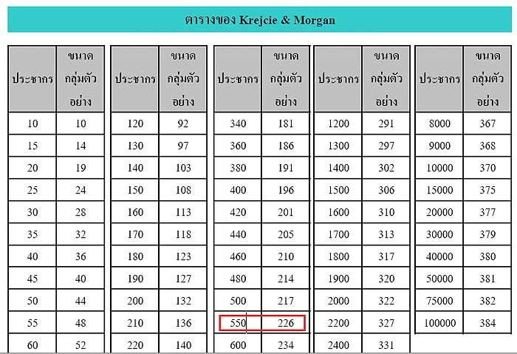

Slide 103

การคำนวณหาขนาดตัวอย่าง (Sample Size)
  ใช้สูตรของ Yamane (1973)
  N
  n = -------------
  2
  1 +Ne
  N = จำนวนประชากร
  e = ความน่าจะเป็นในการเกิดความคลาดเคลื่อน
  ที่ยอมให้มีได้
  n = ขนาดของกลุ่มตัวอย่าง

Slide 104
เครื่องมือที่ใช้ในการวิจัย
สิ่งทำคัญประการหนึ่งของการทำวิจัย
คือ ความสามารถการสร้างและเลือกใช้เครื่องมือในการเก็บรวบรวมข้อมูลได้อย่างเหมาะสม เพราะผลการวิจัยจะเชื่อถือได้มากน้อยเพียงใดย่อมขึ้นอยู่กับหลักฐานข้อมูลที่รวบรวมมาได้
หมายถึง อุปกรณ์ต่าง ๆ ที่ใช้ในการเก็บรวบรวม ข้อมูล เพื่อนำไปใช้ในการวิเคราะห์ หาข้อสรุปของผลการวิจัยนั้น

Slide 105
เครื่องมือที่ใช้ในการวิจัย
เครื่องมือที่ใช้ในการวิจัย
หมายถึง อุปกรณ์ต่าง ๆ ที่ใช้ในการเก็บรวบรวม ข้อมูล เพื่อนำไปใช้ในการวิเคราะห์ หาข้อสรุปของผลการวิจัยนั้น

Slide 106
แบบสอบถาม(Questionnaires)
เป็นชุดของคำถามที่เกี่ยวกับข้อเท็จจริง ความคิดเห็น หรือ เป็นเรื่องราว ต่าง ๆ เพื่อให้ได้ข้อมูลที่สอดคล้องกับวัตถุประสงค์ของการวิจัย
ประเภทของคำถาม
คำถามเกี่ยวกับข้อเท็จจริง (Fact Question)
2. คำถามเกี่ยวกับการสนเทศ(Information Question)
3. คำถามที่เป็นข้อคิดเห็นและเจตคติ ( Opinion and Attitude Question)

Slide 107
ขั้นตอนในการสร้างแบบสอบถาม
1. ขั้นกำหนดข้อมูลที่ต้องการ (เรื่องใด /ตัวแปรอะไรบ้าง)
2. ขั้นกำหนดรูปแบบของคำถาม (ปลายเปิด / ปลายปิด)
3. ขั้นร่างแบบสอบถาม(สัมพันธ์จุดมุ่งหมาย ปัญหา /กระชับ/ไม่กำกวม/ภาษาง่าย ๆ /แต่ละข้อถามเพียงประเด็นเดียว/ไม่ควรปฏิเสธซ้อนปฏิเสธ/ไม่ควรชี้แนะคำตอบ/คำเน้นพิเศษควรขีดเส้นใต้ ฯลฯ)
4. ขั้นตรวจสอบแบบสอบถาม(ตรวจความเที่ยงตรงตามเนื้อหา/มีคนภายนอกวิจารณ์เพื่อปรับปรุง)
5. ขั้นทดลองใช้แบบสอบถาม(เพื่อหาค่าความเชื่อมั่นของแบบสอบถาม)
6. ขั้นบรรณจักรณ์(พิจารณาโดยละเอียดในขั้นสุดท้ายก่อนส่งไปตีพิมพ์)

Slide 108
หลังการสร้างแบบสอบถามเสร็จ
เก็บรวบรวมข้อมูล
1.1 ใช้สื่อไปรษณีย์
1.2 จ้างคนดำเนินการ
2. การติดตามผล (กรณีได้แบบสอบถามคืนมาไม่ครบ)
3. การประมวลผลข้อมูล
3.1 ข้อเท็จจริง (เพศ,วุฒิ,ฯลฯ หาค่าร้อยละ)
3.2 ข้อมูลความคิดเห็น ( Mean, S.D. ,t-test ,F-test)

Slide 109
ข้อดีของการใช้แบบสอบถาม
1. เก็บข้อมูลง่าย ประหยัดเงินและแรงงาน
2. เหมาะกับวิจัยที่มีประชากรมากหรือกระจายทั่วประเทศ
3. ได้ข้อมูลปฐมภูมิซึ่งมีคุณค่ามากทางการวิจัย
ได้ข้อมูลชนิดเดียวกันเปรียบเทียบกันได้สะดวก
ผู้ตอบมีอิสระในการตอบ
แบบสอบถามปลายเปิดผู้ตอบไม่ต้องลงชื่อผู้ตอบกล้าที่จะตอบในสิ่งที่เขาถูกถาม

Slide 110
ข้อเสียของการใช้แบบสอบถาม
1. ใช้เวลาในการวิเคราะห์มาก
2. มีการยืดหยุ่นน้อย บางทีอ่านเข้าใจผิด ผลก็ผิดพลาดไปด้วย
3. ตอบไม่ได้ว่าคนตอบเป็นตัวจริงหรือไม่ (ให้ลูกน้องตอบ)
4. ผู้อ่านไม่ออกไม่สามารถตอบได้
5. ผู้ตอบไม่เต็มใจตอบ ไม่เห็นความสำคัญ

Slide 111
แบบสำรวจรายการ (Checklist)
คือ แบบฟอร์มที่ใช้ในการสังเกต การสัมภาษณ์ หรือแบบสอบถาม ภายในแบบฟอร์มประกอบด้วยข้อความหรือรายการของกิจกรรมหรือพฤติกรรมผู้ตอบแบบสำรวจรายการจะตรวจสอบดูว่ามีเหตุการณ์หรือพฤติกรรมนั้นเกิดขึ้นหรือไม่ โดยไม่ต้องประเมินค่าหรือจัดอันดับให้แก่พฤติกรรมนั้น ๆ ถ้ามีเหตุการณ์เกิดขึ้นก็ใส่เครื่องหมายตามคำสั่งในแบบสำรวจรายการ

Slide 112
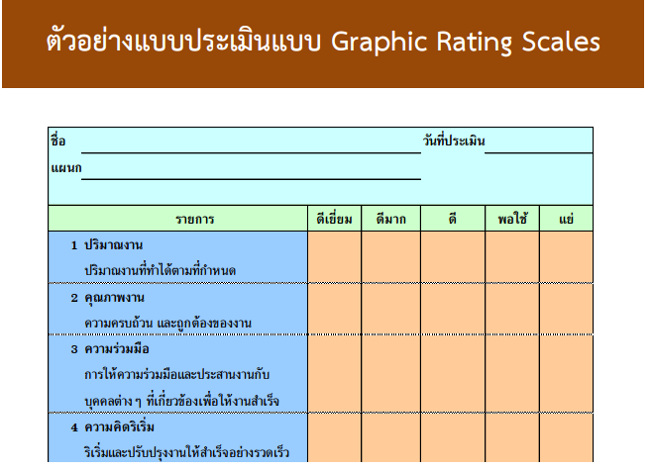

Slide 113
มาตราส่วนประเมินค่า(Rating Scale)
ใช้เฉพาะเมื่อต้องการแยกแยะคุณภาพหรือปริมาณของข้อมูลออกเป็นระบบแทนที่เพียงแต่จะสำรวจว่ามีหรือไม่มีเท่านั้น
อาจใช้ตัวเลข เช่น 5-4-3-2-1 หรือ
อาจใช้ข้อความ เช่น ดีมาก , ดี , ปานกลาง , พอใช้ ,ต้องแก้ไข หรือ

Slide 114
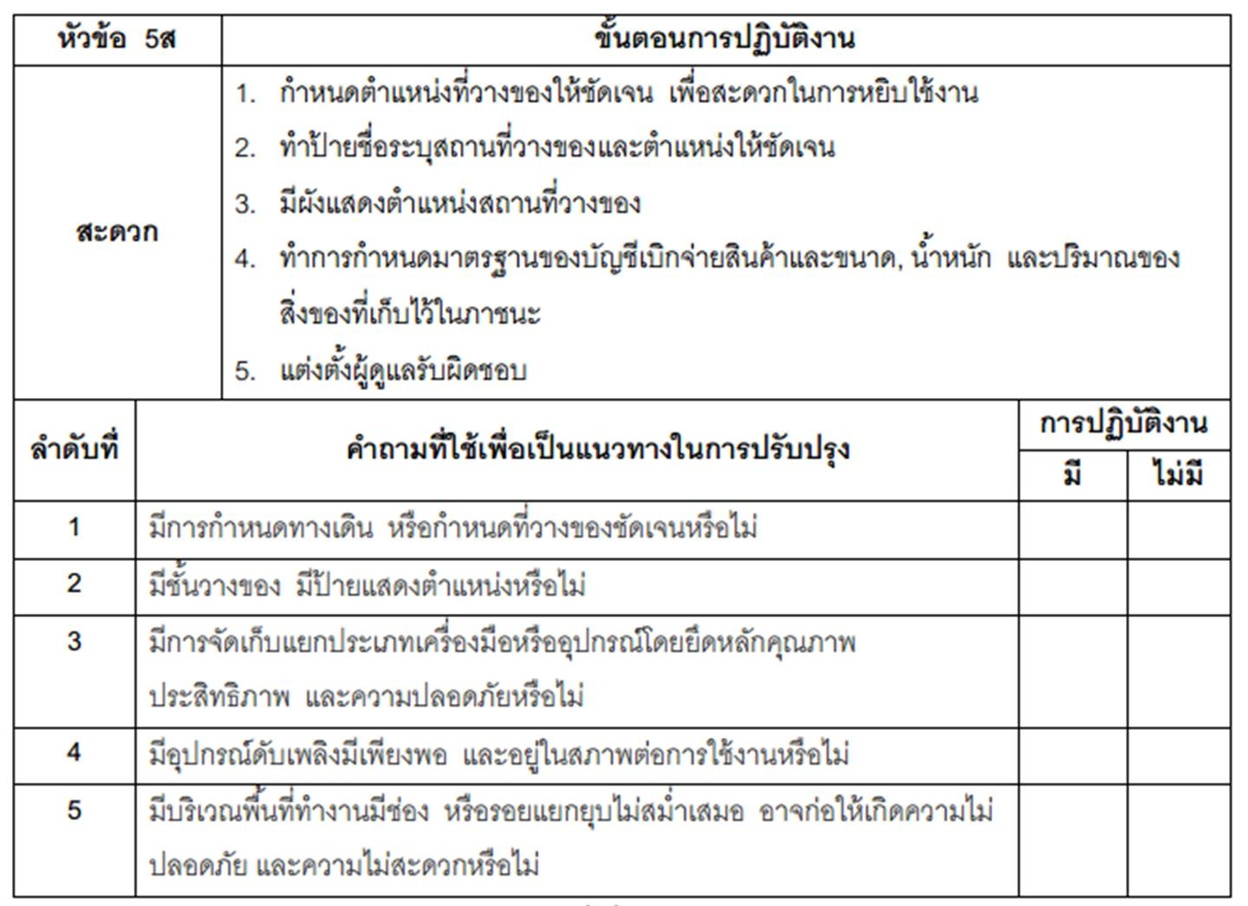

Slide 115
แบบสัมภาษณ์ (Interview)
หมายถึง การสนทนาที่มีความมุ่งหมายตามวัตถุประสงค์ที่กำหนดไว้ล่วงหน้า ผู้สัมภาษณ์จะเป็นผู้ตั้งคำถามและผู้ถูกสัมภาษณ์จะเป็นผู้ตอบคำถาม โดยผู้สัมภาษณ์จะเป็นผู้จดบันทึกหรือใช้เทปบันทึกเสียงหรือใช้วิดีโอเทปก็ได้
การสัมภาษณ์ มี 2 ลักษณะ
1. การสัมภาษณ์แบบมีโครงร่าง
จะมีการเตรียมคำถามต่าง ๆ ในแบบสัมภาษณ์ไว้ล่วงหน้า
1.1 แบบปลายเปิด
1.2 แบบปลายปิด
2. การสัมภาษณ์แบบไม่มีโครงร่าง

Slide 116

ขั้นตอนการสร้างและพัฒนาแบบสัมภาษณ์
กรณีแบบสัมภาษณ์ชนิดมีโครงสร้าง
มีการกำหนดคำถามไว้เรียบร้อยแล้วก่อนการสัมภาษณ์
มีลักษณะขั้นตอนการสร้างเหมือนกับการสร้าง
แบบสอบถามทุกประการ
กรณีแบบสัมภาษณ์ชนิดไม่มีโครงสร้าง
ไม่มีขั้นตอนอะไรมากมาย
นักวิจัยอาจจะกำหนดแนวคำถามหรือประเด็นการสัมภาษณ์ไว้ล่วงหน้า
ประเด็นในการสัมภาษณ์พิจารณาจากวัตถุประสงค์ และ/หรือกรอบแนวคิดในการวิจัยเป็นหลัก (ดูว่ามีตัวแปรหรือประเด็นใดบ้างที่เป็นเป้าหมายของการวิจัย แล้วจึงสร้างแนวคำถามเกี่ยวกับสิ่งเหล่านั้นไว้เป็นประเด็นกว้าง ๆ เพื่อใช้เป็นแนวทางในการสัมภาษณ์ และป้องกันการหลงลืมบางประเด็นในการสัมภาษณ์ได้)

Slide 117
ข้อดีของการสัมภาษณ์
เป็นวิธีการรวบรวมข้อมูลได้ลึก สามารถสังเกตสีหน้าและท่าทางได้
ไม่จำเป็นต้องอ่านออกเขียนได้
สามารถใช้เทคนิคการตั้งคำถามเพื่อการได้ข้อมูลที่เป็นความลับได้
สามารถอธิบายคำถามได้ถ้าไม่เข้าใจ ตอบโต้ได้
กระตุ้นผู้ตอบได้ดีกว่าการเขียนแบบสอบถาม
ช่วยให้เห็นสภาพแวดล้อมได้ดีกว่า สามารถนำมาประกอบให้เข้าใจปัญหามากขึ้น
จะได้ข้อมูลคืนมามากกว่าวิธีการอื่น ๆ

Slide 118
แบบสังเกต(Observation)
การใช้ประสาททั้ง 5 ในการรวบรวมข้อมูล การสังเกตที่ใช้มากในการวิจัยเชิงทดลอง การวิจัยทางพฤติกรรมศาสตร์ และการวิจัยเชิงพรรณนา
เครื่องมือที่ใช้ในการสังเกต
1. เครื่องมือทัศนอุปกรณ์ เช่น กล้องถ่ายรูป เทปบันทึกเสียง
แบบฟอร์มบันทึกการสังเกต
สมุดบันทึก
ใช้สมุดบันทึกประจำวันของนักเรียน ซึ่งนักเรียนบันทึกเหตุการณ์ ประจำวันไว้
5. ระเบียบประวัติของนักเรียน

Slide 119
ข้อดีของการสังเกต
1. เก็บข้อมูลจากเหตุการณ์ที่เกิดขึ้นจริงได้ทันที
เก็บข้อมูลที่ผู้ศึกษาไม่ได้บอกเล่าให้ฟังเพราะคิดว่าเป็นสิ่งไม่สำคัญ
ช่วยให้ได้ข้อมูลที่ผู้ถูกศึกษาไม่เต็มใจบอกเล่า เพราะไม่แน่ใจในข้อเท็จจริงหรือกลัวจะมีภัย
การสังเกตเป็นประสบการณ์ตรงทำให้ข้อมูลเป็นข้อมูลปฐมภูมิซึ่งมีคุณค่ามากกว่าข้อมูลทุตยภูมิ

Slide 120
ข้อเสียของการสังเกต
เสียเวลามากเปลืองค่าใช้จ่าย
การสังเกตทำไม่ได้ถ้าเหตุการที่ต้องการสังเกตไม่เกิดขึ้น เช่น การเลือก ตั้ง การประท้วงของนักศึกษา ฯลฯ
การสังเกตจะทำไม่ได้ถ้าเจ้าของเหตุการณ์ไม่ให้ความร่วมมือ เช่น พิธีการทางศาสนาที่ไม่อนุญาตให้บุคคลภายนอกร่วม
การสังเกตไม่สามารถเก็บข้อมูลได้ทั่วถึงทุกแง่ทุกมุมของเหตุการณ์

Slide 121
แบบวัดสังคมมิติ(Sociometry)
ความหมาย
เป็นเครื่องมือใช้วัดความรู้สึกด้านความสัมพันธ์ของบุคคลในกลุ่ม ใครต้องการรวมกลุ่มกับใคร หรือใครปฏิเสธการรวมกลุ่ม บุคคลนั้น ๆ จะเป็นที่ยอมรับหรือปฏิเสธจากสังคมมากน้อยเพียงไร
วิธีสร้าง
คิดโครงสร้างขึ้นมา 1 อย่าง แล้วให้บุคคลในกลุ่ม หรือนักเรียนในชั้นใส่ชื่อผู้ร่วมงานมาประมาณ 2 ชื่อ และใส่ชื่อผู้ที่ไม่ต้องการร่วมงานมา 2 ชื่อโดยให้ทำทุกคน

Slide 122
แบบวัดสังคมมิติ(Sociometry)
วิธีวิเคราะห์
ก ข ค
ง จ ฉ
แปลความ ดาวประจำกลุ่ม คือผู้ถูกเลือกมากที่สุด
โดดเดี่ยว คือ ผู้ที่ไม่ถูกเลือกเลย
ปฏิเสธ คือ บุคคลที่กลุ่มไม่ยอมให้เข้าร่วมด้วย
ข้อดี สร้างง่าย แปลความง่าย ไม่สิ้นเปลืองเวลา เงิน
ข้อจำกัด ข้อมูลที่ได้จำกัดเกินไปเพราะธรรมชาติของคำถามและจำนวนคนที่ให้เลือก
ไม่มีรายละเอียดว่าที่เลือกหรือไม่เลือกเข้ากลุ่มเพราะเหตุใด จึงมีข้อจำกัด
ในการใช้

Slide 123
แบบทดสอบ (Test)
ความหมาย
เป็นเครื่องมือวัดทางพุทธิพิสัย(Cognitive Domain) ของมนุษย์ ใช้เมื่อต้องการวัดความรู้ความสามารถของคน หรือ ที่รู้จักกันในนามของข้อสอบนั่นเอง
ชนิดของแบบทดสอบ
1.แบบทดสอบไม่จำกัดเวลา (Power Test)
2.แบบทดสอบจำกัดเวลา (Speed Test)
3.แบบทดสอบกลุ่ม (Group Test)
4.แบบทดสอบรายบุคคล (Individual Test)

Slide 124
แบบทดสอบ (Test)
5.แบบทดสอบข้อเขียน (Paper Pencil Test)
6.แบบทดสอบปฏิบัติ (Performance Test)
7.แบบทดสอบที่ครูสร้าง (Teacher - made Test)
8.แบบทดสอบมาตรฐาน (Standardized Test)
9.แบบทดสอบวัดสติปัญญา (Intelligence Test)
10.แบบทดสอบวัดความถนัด (Aptitude Test)
11.แบบทดสอบเพื่อวัดความคิดริเริ่ม(Creativity Test)
12.แบบทดสอบผลสัมฤทธิ์(Achievement Test)

Slide 125
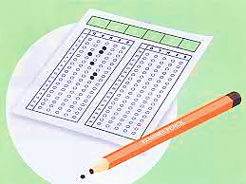

ขั้นตอนการสร้างและพัฒนาแบบทดสอบและแบบวัดเจตคติ
1. กำหนดจุดมุ่งหมายของการสอบ
2. ออกแบบการสร้างแบบทดสอบ
การสร้างผังข้อสอบ (test blueprint)
3. เขียนข้อสอบ
4. ตรวจสอบก่อนนำไปทดลองใช้ (ความตรงตามเนื้อหา, ความเป็นปรนัย)
5. ทดลองใช้ข้อสอบและวิเคราะห์ข้อสอบ
(ทั้งฉบับความเที่ยง (KR20, KR21), รายข้อความยากและอำนาจจำแนก)
6. ปรับปรุงแบบทดสอบ
7. นำแบบทดสอบไปใช้จริง

Slide 126
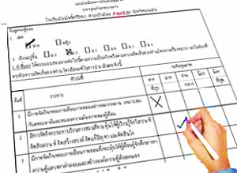
ขั้นตอนการสร้างและพัฒนาแบบสอบถาม
กำหนดขอบเขตและจุดมุ่งหมายของแบบสอบถาม
ระบุเนื้อหาหรือตัวแปรที่ต้องการวัด
กำหนดรูปแบบของคำถาม
ร่างและจัดเรียงข้อคำถาม หลีกเลี่ยงการถามคำถามซ้อน คำถามที่ก่อให้เกิดความลำเอียงในการตอบ และการใช้ประโยคปฏิเสธซ้อนปฏิเสธ
ตรวจสอบคุณภาพของข้อคำถาม (ความตรงตามโครงสร้าง)
ทดลองใช้ และ
ตรวจสอบคุณภาพของแบบสอบถามทั้งฉบับ
(ความเที่ยงด้วยวิธีสัมประสิทธิ์แอลฟาของครอนบาค)

Slide 127

การออกแบบและพัฒนาเครื่องมือวิจัย

Slide 128
เนื้อหาในบทเรียน
1. ขั้นตอนการสร้างและพัฒนาเครื่องมือวิจัย
2. ความหมายของคุณภาพเครื่องมือวิจัย
3. ความตรง (validity)
4. ความเที่ยง (reliability)
5. ความยาก (difficulty)
6. อำนาจจำแนก (discrimination)
7. ความเป็นปรนัย (objectivity)

Slide 129
การหาคุณภาพของเครื่องมือทางการวิจัย
หลังจากที่ผู้วิจัยได้ตัดสินแน่นอนแล้วว่าจะรวบรวมข้อมูลเกี่ยวกับเรื่องอะไร สิ่งที่นักวิจัยจะต้องพิจารณาตามมาก็คือ จะใช้เครื่องมืออะไรในการวิเคราะห์ข้อมูล เครื่องมือที่นำมาใช้นั้นอาจจะพิจารณาเครื่องมือที่มีอยู่แล้ว ซึ่งอาจใช้วิธีของยืมจากบุคคลหรือหน่วยงานที่เป็นเจ้าของเครื่องมือเหล่านั้น หรือผู้วิจัยอาจจะสร้างเครื่องมือขึ้นมาใหม่ให้เหมาะสมกับสภาพการณ์วิจัยแต่ละเรื่อง

Slide 130
คุณลักษณะที่ดีของเครื่องมือ
ความเที่ยงตรง (Validity) คือสามารถวัดในสิ่งที่ต้องการจะวัดได้ดีเพียงใด
1.1 ความเที่ยงตรงเชิงเนื้อหา (Content Validity)
1.2 ความเที่ยงตรงเชิงโครงสร้าง (Construct Validity)
1.3 ความเที่ยงตรงเชิงสภาพ ( ConcurrentValidity)
1.4 ความเที่ยงตรงเชิงทำนาย ( Predictive Validity)
ความเชื่อมั่น (Reliability) เป็นแบบทดสอบที่แสดงความคงที่ของคะแนน
ไม่ว่าจะใช้แบบทดสอบนั้นซ้ำกี่ครั้งก็จะได้คะแนนใกล้เคียงกันทุกครั้ง (ความเชื่อมั่นที่ถือว่าใช้ได้ควรมีค่า +.70 ขึ้นไป)
ความสามารถในการใช้สอย (Usability)
3.1 มีความเป็นปรนัย
3.2 ประหยัดเงิน ประหยัดเวลา
3.3 สะดวกและง่ายต่อการดำเนินการ การตรวจให้คะแนน การแปรผล

Slide 131
1. ขั้นตอนการสร้างและพัฒนาเครื่องมือวิจัย
จำนวนตัวชี้วัด
การพัฒนาตัวชี้วัด
จำนวนและรูปแบบคำถาม
1. กำหนดข้อมูลและตัวชี้วัด
2. เลือกรูปแบบคำถาม
3. ร่างคำถาม
4. ตรวจสอบขั้นต้น
5. ตรวจสอบคุณภาพ

Slide 132
1. ขั้นตอนการสร้างและพัฒนาเครื่องมือวิจัย
1. กำหนดข้อมูลและตัวชี้วัด เป็นการกำหนดว่า ในการวิจัยครั้งนั้นต้องใช้ข้อมูลอะไรบ้าง หรือมีเนื้อหาอะไรที่ต้องวัดบ้าง จะวัดในลักษณะใด และจะใช้อะไรเป็นตัวชี้วัด (indicator) พิจารณา 3 ประเด็น ได้แก่
  1.1 จำนวนตัวชี้วัด แนวความคิดหรือตัวแปรหนึ่ง ๆ นั้นอาจจะใช้ตัวชี้วัดตัวเดียวหรือหลายตัวก็ได้ ปกติตัวแปรหรือข้อมูลที่เป็นข้อเท็จจริงต่าง ๆ มักจะใช้ตัวชี้วัดตัวเดียว แต่ถ้าเป็นตัวแปรที่เป็นความคิดเห็น ความสามารถทางสมอง หรือพฤติกรรม มักจะใช้วัดด้วยตัวชี้วัดหลายตัว
  1.2 การพัฒนาตัวชี้วัด โดยวิเคราะห์จากผลงานวิจัย หนังสือ ตำรา
  1.3 จำนวนและรูปแบบคำถาม การกำหนดข้อมูลและตัวชี้วัดนี้ควรทำเป็นตาราง 2 ทาง แสดงความสัมพันธ์ระหว่างข้อมูลตัวแปรหรือเนื้อหากับตัวชี้วัด หรือพฤติกรรมที่ต้องการวัด (table of specification) จากนั้นจึงนำไปตรวจสอบคุณภาพ โดยผู้เชี่ยวชาญไม่น้อยกว่า 3คน

Slide 133
1. ขั้นตอนการสร้างและพัฒนาเครื่องมือวิจัย
Table of specification
แสดงความสัมพันธ์ระหว่างข้อมูลตัวแปรหรือเนื้อหากับตัวชี้วัดหรือพฤติกรรมที่ต้องการวัด
เนื้อหา | ความรู้ความจำ | ความ เข้าใจ | การ นำไปใช้ | การ วิเคราะห์ | การ ประเมินค่า | การสร้างสรรค์ | รวม
ความหมายของเซต | 1 | 1 | 1 | 1 | 0 | 1 | 5
ประเภทของเซต | 1 | 1 | 1 | 0 | 1 | 0 | 4
การดำเนินการทางเซต | 1 | 1 | 1 | 1 | 1 | 1 | 6
รวม | 3 | 3 | 3 | 2 | 2 | 2 | 15
* ตามแนวคิดของ Anderson และ Krathwohl

Slide 134
1. ขั้นตอนการสร้างและพัฒนาเครื่องมือวิจัย
2. เลือกรูปแบบคำถาม ให้เหมาะสมกับกลุ่มตัวอย่าง
3. ร่างคำถาม ตามเนื้อหาและตัวชี้วัด ใช้เป็นภาษาของผู้ตอบ ภาษาทางวิชาการเฉพาะที่เป็นแบบสอบถาม ถ้าเป็นแบบสัมภาษณ์ใช้ภาษาพูดท้องถิ่นของผู้ตอบ
4. ตรวจสอบขั้นต้น เกี่ยวกับภาษา ความสละสลวย และความถูกต้องตามหลักวิชา ถ้ามีเวลาควรนำไปให้คนอื่นช่วยอ่านและนำมาปรับปรุงด้วย
5. ตรวจสอบคุณภาพ ควรทำเป็น 2 ขั้นตอน คือ
  ขั้นตอนแรก นำไปให้ผู้เชี่ยวชาญทางด้านเนื้อหา และด้านการวิจัยหรือการสร้างเครื่องมือตรวจสอบความตรง (ความเที่ยงตรง) ความเป็นปรนัย และความสามารถในการนำไปใช้ได้
  ขั้นที่สอง นำไปทดลองใช้กับกลุ่มตัวอย่างที่มีลักษณะใกล้เคียงกับกลุ่มตัวอย่างจริงไม่น้อยกว่า 30 คน เพื่อตรวจสอบคุณภาพของข้อคำถามรายข้อและทั้งฉบับ (ความเที่ยงหรือความเชื่อมั่น, ความยาก, อำนาจจำแนก)

Slide 135
2. ความหมายของคุณภาพเครื่องมือวิจัย
คุณภาพเครื่องมือการวิจัย หมายถึง ?
คุณลักษณะที่บ่งบอกความสามารถของเครื่องมือวิจัยที่ใช้ในการเก็บรวบรวมข้อมูล
ความตรง
ความเที่ยง
ความยาก
อำนาจจำแนก
คุณภาพทั้งฉบับ
คุณภาพรายข้อ
การตรวจสอบคุณภาพของเครื่องมือวิจัยดำเนินการได้ 2 ลักษณะ คือ
1. การตรวจสอบก่อนนำไปทดลองใช้ (try out)
2. การตรวจสอบผลที่เกิดขึ้นหลังจากการนำไปทดลองใช้

Slide 136

3. ความตรง (Validity)
ความตรง หรือความเที่ยงตรง (Validity) หมายถึง ?
คุณภาพของเครื่องมือการวิจัย
วัดได้ตรงตามวัตถุประสงค์และพฤติกรรมที่ต้องการ
วัดได้ครอบคลุมครบถ้วนตามเนื้อหา
วัดได้ถูกต้องตรงตามความเป็นจริง
"ความตรง" เป็นคุณสมบัติของเครื่องมือวัดที่แสดงให้ทราบว่าเครื่องมือวัดนั้น ๆ สามารถวัดในสิ่งที่ต้องการวัดหรือที่ต้องการศึกษาได้อย่างถูกต้องแม่นยำ ดังนั้น ความตรงจึงเป็นคุณลักษณะที่สำคัญที่สุดของเครื่องมือที่นำมาใช้ในการวัดผลการศึกษา เครื่องมือที่มีความตรงจะต้องสามารถวัดคุณลักษณะหรือพฤติกรรมที่ต้องการจะวัดได้ครอบคลุมและสอดคล้องกับวัตถุประสงค์ที่ต้องการจะวัด

Slide 137
3. ความตรง (Validity)
3. ความตรงตาม เกณฑ์สัมพันธ์
2. ความตรงตามโครงสร้าง
1. ความตรงตามเนื้อหา
ประเภทและวิธีการหาความตรง

Slide 138
3. ความตรง (Validity)
1. ความตรงตามเนื้อหา (Content validity) หมายถึง ?
  วัดได้ตรงตามเนื้อหาและสาระที่สำคัญที่ต้องการให้วัด
  วิเคราะห์เชิงเหตุผลเปรียบเทียบกับเกณฑ์หรือวัตถุประสงค์ที่กำหนด
  ใช้ดุลยพินิจทางวิชาการของตนเองหรือผู้ชำนาญการช่วยพิจารณาตัดสิน
วิธีการหาความตรงตามเนื้อหา คือ การหาดัชนีความสอดคล้องของข้อคำถามกับจุดประสงค์ (Item-Objective Congruence : IOC) ซึ่งอาจทำเป็นแบบสำรวจให้ผู้เชี่ยวชาญพิจารณาข้อคำถามแต่ละข้อในเครื่องมือวัด
ความตรงตามเนื้อหา เป็นความสามารถในการวัดพฤติกรรมการเรียนรู้ได้ครอบคลุม เป็นตัวแทนของเนื้อหาทั้งหมดที่ต้องการวัด

Slide 139
3. ความตรง (Validity)
วิธีการตรวจสอบความตรงตามเนื้อหา
การตรวจสอบความตรงโดยผู้เชี่ยวชาญ ด้วยการคำนวณค่า IOC
เพื่อตรวจสอบความคิดเห็นของผู้เชี่ยวชาญเกี่ยวกับ......
- ความสอดคล้องของข้อคำถามกับเนื้อหาที่ต้องการวัด
- ความสอดคล้องของข้อคำถามกับทฤษฎีที่ใช้เป็นฐานในการสร้างเครื่องมือ
ขั้นตอนการตรวจสอบ
1) คัดเลือกผู้เชี่ยวชาญด้านเนื้อหา ทฤษฎี ด้านการวัดและประเมินผล จำนวนอย่างน้อย 3 คน
2) ให้ผู้เชี่ยวชาญตรวจสอบ......
- ความเหมาะสมของนิยามของสิ่งที่มุ่งวัด
- ความครอบคลุมของเนื้อหาและสัดส่วนของคำถามที่ใช้
- ความสอดคล้องระหว่างข้อคำถามกับเนื้อหาหรือจุดประสงค์ที่มุ่งวัด
3) ให้ผู้เชี่ยวชาญพิจารณาความสอดคล้องระหว่างข้อคำถามกับเนื้อหา/จุดประสงค์ (ความตรงตามเนื้อหา) หรือความสอดคล้องระหว่างข้อคำถามกับทฤษฎี (ความตรงตามโครงสร้าง) ด้วยการคำนวณค่า IOC

Slide 140
3. ความตรง (Validity)
วิธีการตรวจสอบความตรงตามเนื้อหา
เนื้อหา | จุดประสงค์ เชิงพฤติกรรม | ข้อคำถาม | ระดับ ความคิดเห็น |  |  | ข้อเสนอแนะ
 |  |  | +1 | 0 | -1
1. จำนวนเต็ม | 1. นักเรียนสามารถเปรียบเทียบจำนวนเต็มได้ถูกต้อง | 1. ข้อใดเปรียบเทียบจำนวนเต็มได้ถูกต้อง ก. -8 > 5 ข. 0 > -2 ค. 7 < -7 ง. -3 < -6
      ให้ +1 ถ้าแน่ใจว่าข้อคำถามนั้นสอดคล้องกับเนื้อหาตามจุดประสงค์ที่ต้องการวัด
      ให้ -1 ถ้าแน่ใจว่าข้อคำถามนั้นไม่สอดคล้องกับเนื้อหาตามจุดประสงค์ที่ต้องการวัด
      ให้ 0 ถ้าไม่แน่ใจว่าข้อคำถามนั้นสอดคล้องกับเนื้อหาตามจุดประสงค์ที่ต้องการวัด

Slide 141
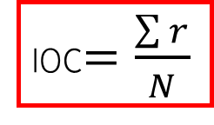
วิธีการตรวจสอบความตรงตามเนื้อหา
เนื้อหา | จุดประสงค์ เชิงพฤติกรรม | ข้อที่ | ความคิดเห็นของผู้เชี่ยวชาญคนที่ |  |  |  |  | รวม | IOC | ผล
 |  |  | 1 | 2 | 3 | 4 | 5
1. ............ | 1. ........... | 1 | 1 | 1 | 1 | 1 | 1 | 5 | 1.00 | ใช้ได้
 |  | 2 | 1 | -1 | 0 | 1 | 0 | 1 | .20 | ใช้ไม่ได้
2. ............. | 2. ........... | 3 | 1 | 1 | 0 | 0 | 1 | 3 | .60 | ใช้ได้
 |  | 4 | 1 | 0 | 1 | 1 | -1 | 2 | .40 | ใช้ไม่ได้
 | 3. ........... | 5 | 1 | 0 | 1 | 1 | 1
เมื่อ IOC แทน ดัชนีความสอดคล้องระหว่างข้อคำถามกับเนื้อหา/จุดประสงค์
แทน ผลรวมของคะแนนความคิดเห็นของผู้เชี่ยวชาญ
N แทน จำนวนผู้เชี่ยวชาญ
IOC$=\frac{\sum{r}}{N}$
การแปลผลของค่า IOC
ค่า IOC ตั้งแต่ 0.5 ขึ้นไป แปลว่า ข้อคำถามนั้นวัดได้สอดคล้องกับเนื้อหา/จุดประสงค์
ค่า IOC ต่ำกว่า 0.5 แปลว่า ข้อคำถามนั้นวัดได้ไม่สอดคล้องกับเนื้อหา/จุดประสงค์ จึงไม่ควรใช้

Slide 142
3. ความตรง (Validity)
2. ความตรงตามโครงสร้าง (Construct Validity) หรือความตรงเชิงทฤษฎี
  เป็นคุณสมบัติของเครื่องมือที่สามารถวัดคุณลักษณะที่มุ่งวัดได้ตรงตามนิยามและโครงสร้างทางทฤษฎี/แนวคิดของคุณลักษณะนั้น โดยเฉพาะคุณลักษณะทางจิตวิทยาต่าง ๆ
  เช่น - แบบวัดเชาวน์ปัญญาวัดองค์ประกอบครบถ้วนตามทฤษฎีของกิลฟอร์ดทั้ง 3 มิติ คือ เนื้อหา ปฏิบัติการ และผลผลิต
  - แบบวัดความสนใจ, แบบวัดบุคลิกภาพ, แบบวัดความพึงพอใจ เป็นต้น
  วิธีการหาความตรงเชิงโครงสร้าง ➔ นำเครื่องมือไปทดลองใช้กับกลุ่มตัวอย่างแล้วนำผลมาวิเคราะห์โดยวิธีการต่าง ๆ ดังนี้
    (1) วิธีวิเคราะห์องค์ประกอบ (Factor analysis)
    (2) วิธีวิเคราะห์เมทริกซ์หลากลักษณะ-หลายวิธี (Multi-trait multi-method: MTMM)
    (3) วิธีเทคนิคกลุ่มรู้ชัด (Known group technique)
    (4) การตัดสินโดยผู้เชี่ยวชาญ

Slide 143
3. ความตรง (Validity)
วิธีการตรวจสอบความตรงตามโครงสร้าง
คุณลักษณะและความหมาย | ข้อความ | ระดับ ความคิดเห็น |  |  | ข้อเสนอแนะ
 |  | +1 | 0 | -1
1. ความคิดริเริ่ม หมายถึง การดำเนินในสิ่งใหม่ที่แตกต่างจากการทำงานที่เป็นอยู่เดิม | 1.1 ในการทำงาน ท่านสามารถทำสิ่งใหม่ ๆ ได้ด้วยตัวท่านเอง
 | 1.2 ท่านได้รับโอกาสให้บริการและช่วยเหลือผู้อื่น....
2. ความมีอิสระในการทำงาน หมายถึง การมีโอกาสได้ทำงานด้วยตนเอง สามารถคิดวางแผน ปฏิบัติ และประเมินผลงานด้วยตนเอง | 2.1 ท่านได้ทำงานที่ตัวเอง ชื่นชอบ
 | 2.2 ท่านได้รับโอกาสให้ทำงานอย่างเป็นอิสระ
      ให้ +1 ถ้าแน่ใจว่าข้อคำถามนั้นสอดคล้องกับทฤษฎี
      ให้ -1 ถ้าแน่ใจว่าข้อคำถามนั้นไม่สอดคล้องกับทฤษฎี
      ให้ 0 ถ้าไม่แน่ใจว่าข้อคำถามนั้นสอดคล้องกับทฤษฎี
ที่มา: ณัฏฐภรณ์ หลาวทอง, 2551

Slide 144
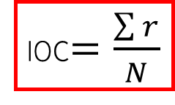
วิธีการตรวจสอบความตรงตามโครงสร้าง
คุณลักษณะและความหมาย | ข้อความ | ความคิดเห็น ของผู้เชี่ยวชาญ |  |  | IOC | ความหมาย และการแปลผล
 |  | +1 | 0 | -1
1. ความคิดริเริ่ม หมายถึง การดำเนินการในสิ่งใหม่ที่แตกต่างจากการทำงานที่เป็นอยู่เดิม | 1.1 ในการทำงาน ท่านสามารถทำสิ่งใหม่ ๆ ได้ด้วยตัวท่านเอง | 7 | 3 | 0 | 0.7 | - วัดองค์ประกอบที่ 1 ได้จริง - ข้อคำถามนี้ใช้ได้
 | 1.2 ท่านได้รับโอกาสให้บริการและช่วยเหลือผู้อื่น | 3 | 3 | 4 | - 0.1 | - วัดองค์ประกอบที่ 1 ไม่ได้ - ข้อคำถามนี้ใช้ไม่ได้
2. ความมีอิสระในการทำงาน หมายถึง การมีโอกาสได้ทำงานด้วยตนเอง สามารถคิดวางแผน ปฏิบัติ และประเมินผลงานด้วยตนเอง | 2.1 ท่านได้ทำงานที่ตัวเอง ชื่นชอบ | 3 | 4 | 3
 | 2.2 ท่านได้รับโอกาสให้ทำงานอย่างเป็นอิสระ | 5 | 3 | 2
IOC$=\frac{\sum{r}}{N}$
การแปลผลของค่า IOC
ค่า IOC ตั้งแต่ 0.5 ขึ้นไป แปลว่า ข้อความนั้นวัดได้สอดคล้องกับทฤษฎี
ค่า IOC ต่ำกว่า 0.5 แปลว่า ข้อความนั้นวัดไม่สอดคล้องกับทฤษฎี จึงไม่ควรใช้

Slide 145
3. ความตรง (Validity)
3. ความตรงเชิงสัมพันธ์กับเกณฑ์ (Criterion – related Validity)
  พิจารณาความสัมพันธ์ของเครื่องมือวัดนั้นกับเกณฑ์ภายนอก
  แบ่งเป็น 2 ประเภทย่อย คือ
    ➔ ความตรงเชิงสภาพการณ์ หรือ ความตรงตามสภาพ หรือความตรงร่วมสมัย (Concurrent Validity) หมายถึง ความสามารถในการวัดลักษณะที่สนใจได้ตรงตามสมรรถนะของสิ่งนั้นในสภาพปัจจุบัน เป็นคุณสมบัติของแบบสอบที่จะบ่งชี้ได้ว่าผู้เข้าสอบมีความสามารถตามเกณฑ์ที่กำหนดให้ในสภาพปัจจุบันเพียงใด
    ➔ ความตรงเชิงพยากรณ์ หรือ ความตรงเชิงทำนาย (Predictive Validity)
    หมายถึง ความสามารถในการวัดลักษณะที่สนใจได้ตรงตามสมรรถนะของสิ่งนั้นที่จะเกิดขึ้นในอนาคต (ศิริชัย กาญจนวาสี, 2548) เป็นความสามารถของแบบสอบในการที่จะทำนายสภาพความเป็นจริงของสิ่งที่วัดได้ในอนาคต

Slide 146
3. ความตรง (Validity)
ตัวอย่าง ความตรงตามสภาพ หรือ ความตรงร่วมสมัย (Concurrent Validity)
ตัวอย่าง แบบสอบวัดความผิดปกติทางจิตของเด็ก จะถือว่ามีความตรงร่วมสมัย ถ้ามีความสัมพันธ์กันสูงระหว่างคะแนนที่ได้จากการตอบแบบวัดกับผลการวินิจฉัยของแพทย์ผู้เชี่ยวชาญทางด้านความผิดปกติทางจิตของเด็ก
คะแนนจากแบบสอบ x
(Test performance)
ปี 2561
R_{XY}
คะแนนจากแบบสอบ Y
(Criterion performance)
ปี 2561
ที่มา: ศิริชัย กาญจนวาสี, 2556

Slide 147
3. ความตรง (Validity)
ตัวอย่าง ความตรงเชิงพยากรณ์ หรือ ความตรงเชิงทำนาย (Predictive Validity)
ตัวอย่าง สัมประสิทธิ์สหสัมพันธ์ระหว่างคะแนนจากแบบสอบความถนัดทางวิชาการ ซึ่งทำการสอบก่อนเข้าเรียนต่อในสถานศึกษา (X) กับผลสัมฤทธิ์ทางการเรียนเฉลี่ยสะสมจนถึงปีสุดท้าย (Y) มีค่าเท่ากับ 0.90 แสดงว่า คะแนนจากแบบสอบความถนัดทางวิชาการมีความตรงเชิงทำนายสูง สามารถทำนายผลสัมฤทธิ์ทางการเรียนในอนาคตได้ คะแนนจากแบบสอบความถนัดทางวิชาการจึงสามารถนำไปใช้เป็นข้อมูลพื้นฐานส่วนหนึ่ง สำหรับประกอบการพิจารณาเพื่อคัดเลือกผู้เรียนเข้าศึกษาต่อ เป็นต้น
คะแนนจากแบบสอบ x
(Test performance)
ปี 2561
คะแนนจากแบบสอบ Y
(Criterion performance)
ปี 2562
t
R_{XY}
ที่มา: ศิริชัย กาญจนวาสี, 2556

Slide 148
4. ความเที่ยง (Reliability)
ความเที่ยง หรือความเชื่อมั่น (Reliability) หมายถึง ?
คุณภาพของเครื่องมือการวิจัยที่วัดได้คงเส้นคงวา จะวัดซ้ำกี่ครั้งก็ได้ผลเหมือนเดิม (ใกล้เคียงของเดิม) ทุกครั้ง
ถ้าค่าเข้าใกล้ 1 แสดงว่ามีความเที่ยงสูง
ถ้าค่าเข้าใกล้ 0 แสดงว่ามีความเที่ยงต่ำ
"ความเที่ยง" คือ ความคงเส้นคงวา หรือความคงที่ของเครื่องมือ
ในการวัดสิ่งของสิ่งเดียวกันในระยะเวลาต่าง ๆ กัน

Slide 149
4. ความเที่ยง (Reliability)
ประเภทของความเที่ยง
ความเที่ยงแบบความคงที่
ความเที่ยงแบบความสมมูล
ความเที่ยงแบบวัดความสอดคล้องภายใน
ความเที่ยงแบบอิงเกณฑ์

Slide 150
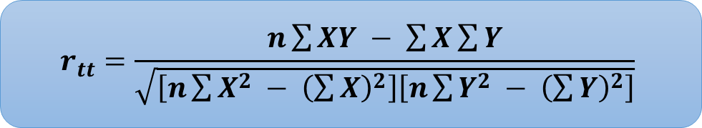
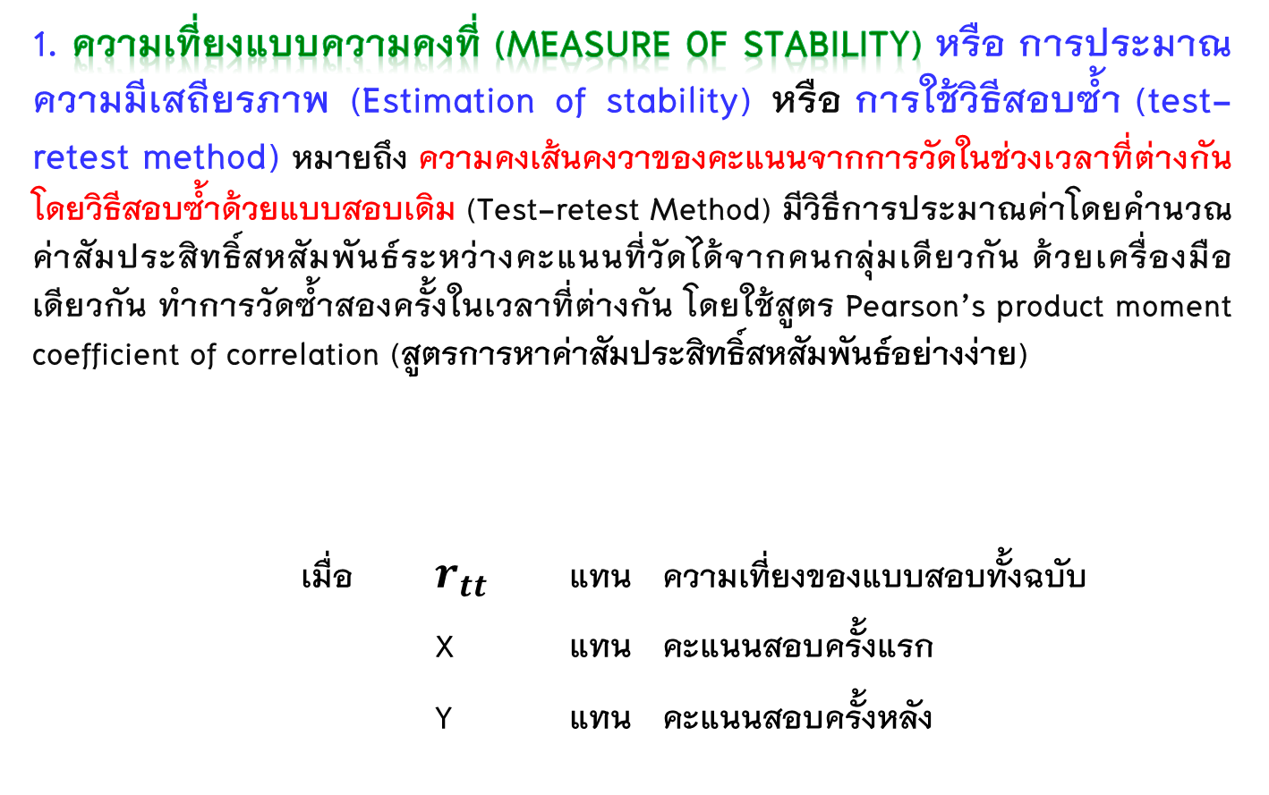
4. ความเที่ยง (Reliability)
1. ความเที่ยงแบบความคงที่ (Measure of Stability) หรือ การประมาณความมีเสถียรภาพ (Estimation of stability) หรือ การใช้วิธีสอบซ้ำ (test-retest method) หมายถึง ความคงเส้นคงวาของคะแนนจากการวัดในช่วงเวลาที่ต่างกัน โดยวิธีสอบซ้ำด้วยแบบสอบเดิม (Test-retest Method) มีวิธีการประมาณค่าโดยคำนวณค่าสัมประสิทธิ์สหสัมพันธ์ระหว่างคะแนนที่วัดได้จากคนกลุ่มเดียวกัน ด้วยเครื่องมือเดียวกัน ทำการวัดซ้ำสองครั้งในเวลาที่ต่างกัน โดยใช้สูตร Pearson’s product moment coefficient of correlation (สูตรการหาค่าสัมประสิทธิ์สหสัมพันธ์อย่างง่าย)
เมื่อ $r_{tt}$ แทน ความเที่ยงของแบบสอบทั้งฉบับ
X แทน คะแนนสอบครั้งแรก
Y แทน คะแนนสอบครั้งหลัง
$$r_{tt}=\frac{n\sum{XY − \sum{X\sum{Y}}}}{\sqrt{\left[n\sum{X^{2} − {\left(\sum{X}\right)}^{2}}\right]\left[n\sum{Y^{2}} − {\left(\sum{Y}\right)}^{2}\right]}}$$

Slide 151
4. ความเที่ยง (Reliability)
วิธีสอบซ้ำ (test-retest method)
สร้างแบบทดสอบ 1 ฉบับ
นำไปทดสอบกับผู้สอบ 1 กลุ่ม จำนวน 2 ครั้ง
นำผลการทดสอบที่ได้มาวิเคราะห์
หาค่าสัมประสิทธิ์สหสัมพันธ์ของเพียร์สัน
ถ้าแบบทดสอบใดได้ค่าความเที่ยงเข้าใกล้ 1.00 แสดงว่า แบบทดสอบนั้นมีคุณสมบัติด้านความเที่ยง
โดยทั่วไปเครื่องมือควรมีค่าความเที่ยงตั้งแต่ 0.70 ขึ้นไป

Slide 152
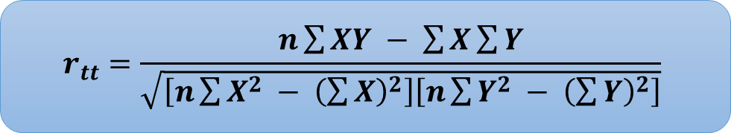
4. ความเที่ยง (Reliability)
2. ความเที่ยงแบบความสมมูล หรือ การประมาณความเท่าเทียมหรือคู่ขนาน (Measures of equivalence or measures of parallel)
สร้างแบบทดสอบ 2 ฉบับที่คล้ายคลึงกัน ( จำนวนข้อเท่ากัน ถามเนื้อหาเดียวกัน มีความยากง่ายพอๆ กัน )
ทำการทดสอบผู้สอบ 1 กลุ่ม ทั้ง 2 ฉบับ ในเวลาเดียวกันหรือใกล้เคียงกัน
นำผลการสอบทั้ง 2 ฉบับ มาวิเคราะห์หาค่าสัมประสิทธิ์สหสัมพันธ์ของเพียร์สัน
$$r_{tt}=\frac{n\sum{XY − \sum{X\sum{Y}}}}{\sqrt{\left[n\sum{X^{2} − {\left(\sum{X}\right)}^{2}}\right]\left[n\sum{Y^{2}} − {\left(\sum{Y}\right)}^{2}\right]}}$$

Slide 153
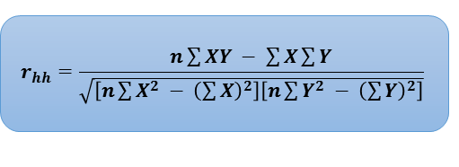
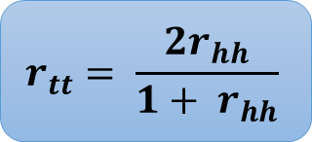
4. ความเที่ยง (Reliability)
3. ความเที่ยงแบบวัดความสอดคล้องภายใน
(Measures of internal consistency)
(3.1) วิธีแบ่งครึ่งแบบทดสอบ (split-half method)
ใช้แบบทดสอบ 1 ฉบับ ทดสอบกับผู้เข้าสอบ 1 ครั้ง
แบ่งตรวจคะแนนทีละครึ่งฉบับ เช่น ข้อคู่-ข้อคี่, ครึ่งบน-ครึ่งล่าง, สุ่ม
$$r_{hh}=\frac{n\sum{XY − \sum{X\sum{Y}}}}{\sqrt{\left[n\sum{X^{2} − {\left(\sum{X}\right)}^{2}}\right]\left[n\sum{Y^{2}} − {\left(\sum{Y}\right)}^{2}\right]}}$$
นำคะแนนทั้ง 2 ครึ่ง มาวิเคราะห์หาค่าสัมประสิทธิ์สหสัมพันธ์
จะได้ค่าความเที่ยงของแบบสอบครึ่งฉบับ
$$r_{tt}= \frac{2r_{hh}}{1+ r_{hh}}$$
นำค่าที่ได้มาปรับขยายให้เต็มฉบับ โดยใช้สูตรของ Spearman Brown

Slide 154
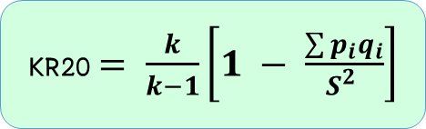
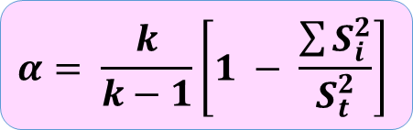
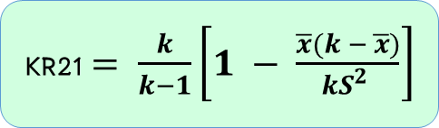
4. ความเที่ยง (Reliability)
3. การประมาณความเที่ยงแบบวัดความสอดคล้องภายใน
(Measures of internal consistency)
ได้รับ
ความนิยม
สร้างแบบทดสอบ 1 ฉบับ ทดสอบกับคน 1 กลุ่ม 1 ครั้ง
ข้อสอบปรนัยหรืออัตนัย
ให้คะแนนแบบ 0,1
ทุกข้อมีความยากเท่ากัน
ให้คะแนนแบบ 0,1
คำนวณด้วยสูตร
สัมประสิทธิ์แอลฟา
คำนวณด้วยสูตร KR-20
คำนวณด้วยสูตร KR-21
$$α= \frac{k}{k−1}\left[1 − \frac{\sum{S_{i}^{2}}}{S_{t}^{2}}\right]$$
KR20 $= \frac{k}{k−1}\left[1 − \frac{\sum{p_{i}q_{i}}}{S_{}^{2}}\right]$
KR21 $= \frac{k}{k−1}\left[1 − \frac{\overline{x}(k − \overline{x})}{{kS}_{}^{2}}\right]$
3.2 Cronbach’s Alpha method
3.3 Kuder-Richardson method

Slide 155
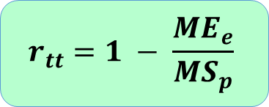
4. ความเที่ยง (Reliability)
3. การประมาณความเที่ยงแบบวัดความสอดคล้องภายใน
(Measures of internal consistency)
(3.4) วิธีวิเคราะห์ความแปรปรวน ฮอยท์ (Hoyt)
สร้างแบบทดสอบ 1 ฉบับ ทดสอบกับคน 1 กลุ่ม 1 ครั้ง
ให้คะแนนแบบ 0,1 หรืออัตนัย หรือมาตราส่วนประมาณค่า
คำนวณด้วยสูตรสัมประสิทธิ์แอลฟา
$$r_{tt}=1 − \frac{{ME}_{e}}{{MS}_{p}}$$

Slide 156
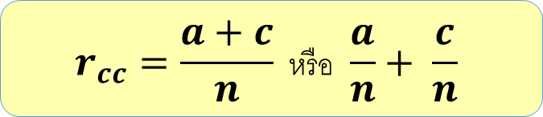
4. ความเที่ยง (Reliability)
4. ความเที่ยงแบบอิงเกณฑ์
การประมาณความเที่ยงแบบการวัดความคล้ายกัน (Measures of equivalence) เป็นการวัดความสอดคล้องของคะแนนที่วัดได้จากแบบสอบซ้ำ (วัด 2 ครั้ง) หรือแบบสอบคู่ขนาน (แบบสอบ 2 ฉบับ) กับวัตถุประสงค์ที่กำหนดไว้ ด้วยวิธีของคาร์เวอร์ (Carwer) ซึ่งมีข้อดีคือ ใช้ได้กับแบบสอบทุกประเภทที่มีการประเมินแบบอิงเกณฑ์
ครั้งที่ 2 ครั้งที่ 1 | ผ่านเกณฑ์ | ไม่ผ่านเกณฑ์ | รวม
ผ่านเกณฑ์ | a | b | a+b
ไม่ผ่านเกณฑ์ | d | c | c+d
รวม | a+d | b+c | n = a+b+c+d
$$r_{cc}=\frac{a+c}{n} หรือ \frac{a}{n}+ \frac{c}{n}$$

Slide 157


สัมประสิทธิ์ความเที่ยง
ควรมีค่าสูงเท่าใด
จึงจะเพียงพอ
 แบบสอบที่ใช้ในการทดสอบ ควรมีค่าสัมประสิทธิ์ความเที่ยงสูงที่สุดเท่าที่จะเป็นไปได้ โดยอย่างน้อยที่สุดควรมีค่าไม่ต่ำกว่า 0.50 (โดยทั่วไปแบบสอบที่ครูสร้างขึ้นควรมีค่าความเที่ยงตั้งแต่ 0.70 ขึ้นไป)
 กรณีที่นำผลจากการวัดไปใช้ในการตัดสินผลทางการศึกษาที่มีความสำคัญและไม่มีโอกาสติดตามตรวจสอบในเรื่องที่ได้ตัดสินไปแล้ว เช่น การสอบแข่งขันเพื่อศึกษาต่อ การสอบเพื่อสำเร็จการศึกษา การสอบเข้าทำงาน เป็นต้น แบบสอบที่ใช้ควรต้องมีค่าความเที่ยงสูงมากเป็นพิเศษ (เข้าใกล้ 1.00)
 กรณีที่นำผลจากการวัดไปใช้ในการตัดสินผลทางการศึกษาที่ไม่ได้มีความสำคัญมากนัก และยังมีโอกาสติดตามตรวจสอบเพื่อพัฒนาความก้าวหน้าของสิ่งนั้นได้อีก เช่น การสอบจัดกลุ่มตามความสามารถ การสอบวินิจฉัย เป็นต้น ซึ่งความคลาดเคลื่อนจากการตัดสินจะส่งผลกระทบน้อยกว่ากรณีแรก จึงยินยอมให้ใช้แบบสอบที่มีค่าความเที่ยงต่ำลงมาได้
ที่มา: ศิริชัย กาญจนวาสี, 2556

Slide 158
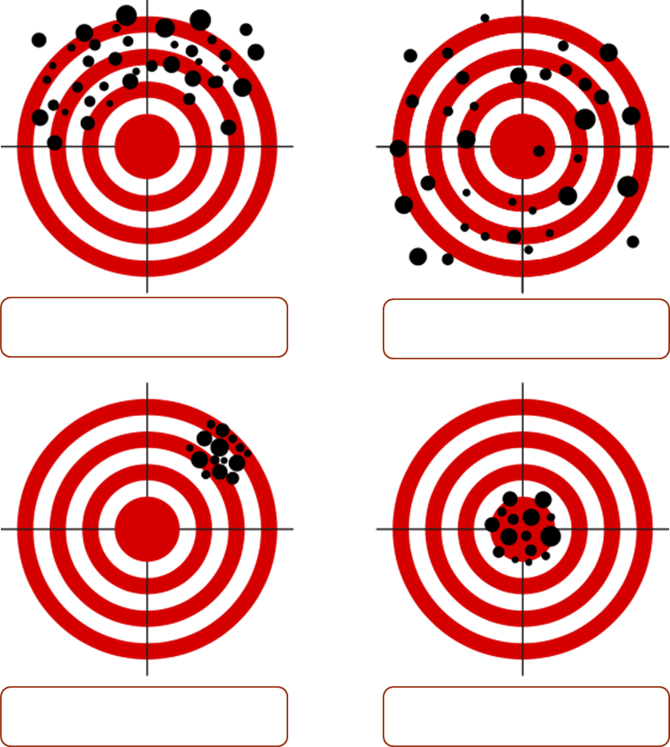

จากภาพ อธิบายถึงลักษณะของความตรง (validity) และความเที่ยง (reliability) ได้อย่างไรบ้างคะ
ที่มา: https://commons.wikimedia.org/wiki/File:Reliability_and_validity.svg

Slide 159
5. ความยาก (Difficulty)
ความยาก (Difficulty) หมายถึง ?
สัดส่วนของจำนวนคนที่ตอบข้อสอบข้อนั้นได้ถูกต้องจากคนสอบทั้งหมด
ถ้าข้อนั้นมีคนทำถูกน้อย ข้อสอบข้อนั้นก็มีความยากมาก
ถ้าข้อนั้นมีคนทำถูกมาก ข้อสอบข้อนั้นก็มีความยากน้อย (ง่าย)
เช่น ถ้ามีคนตอบข้อนั้นถูก 20 คน จากคนที่ตอบทั้งหมด 40 คน
ข้อสอบข้อนั้นจะมีค่าความยากเท่ากับ 0.50 (20/40)
ค่าสัดส่วนนี้เรียกว่าดัชนีความยาก (Index of Difficulty) นิยมแทนด้วยตัวอักษร P

Slide 160
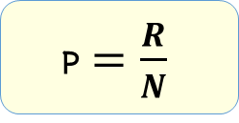
5. ความยาก (Difficulty)
วิธีการหาความยาก
1) กรณีข้อสอบแบบเลือกตอบ (ให้คะแนน 0, 1)
คัดเลือกข้อสอบที่มีค่า p อยู่ระหว่าง 0.2 ถึง 0.8
สูตรคำนวณดัชนีความยาก มีดังนี้
เมื่อ P แทน ดัชนีความยาก
R แทน จำนวนคนที่ตอบข้อนั้นถูก (ทั้งในกลุ่มสูง, ปานกลาง, ต่ำ)
N แทน จำนวนผู้ตอบทั้งหมด
P $=\frac{R}{N}$

Slide 161

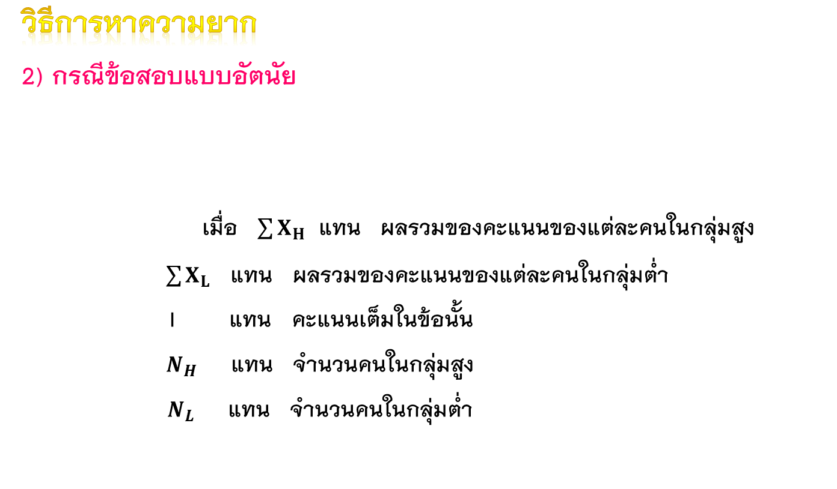
5. ความยาก (Difficulty)
วิธีการหาความยาก
2) กรณีข้อสอบแบบอัตนัย
เมื่อ $\sum{X_{H}}$ แทน ผลรวมของคะแนนของแต่ละคนในกลุ่มสูง
$\sum{X_{L}}$ แทน ผลรวมของคะแนนของแต่ละคนในกลุ่มต่ำ
I แทน คะแนนเต็มในข้อนั้น
$N_{H}$ แทน จำนวนคนในกลุ่มสูง
$N_{L}$ แทน จำนวนคนในกลุ่มต่ำ
P $=\frac{\sum{X_{H} + \sum{X_{L}}}}{I(N_{H} + N_{L})}$

Slide 162
6. อำนาจจำแนก (Discrimination)
อำนาจจำแนก (Discrimination) หมายถึง ?
สัดส่วนของผลต่างระหว่างจำนวนผู้ตอบถูกในกลุ่มที่ได้คะแนนสูง (กลุ่มสูง)กับกลุ่มที่ได้คะแนนน้อย (กลุ่มต่ำ) ซึ่งแสดงถึงความสามารถของข้อสอบในการจำแนกหรือแยกความแตกต่างระหว่างคนเก่งกับคนอ่อน หรือคนที่รู้กับไม่รู้ออกจากกันได้
แทนด้วยอักษร r มีค่าระหว่าง –1.0 จนถึง +1.0
  ถ้ามีค่าใกล้ 0 แปลว่า มีอำนาจจำแนกน้อย
  ถ้ามีค่าใกล้ +1.0 แปลว่า มีอำนาจจำแนกมาก
  ข้อคำถามที่ดีจะต้องมีค่าอำนาจจำแนกเป็นบวก
      ค่าติดลบข้อคำถามนั้นจะมีอำนาจจำแนกกลับกัน
      ข้อคำถามที่ดีจะต้องมีค่าอำนาจจำแนกตั้งแต่ 0.2 ขึ้นไป และมีค่ายิ่งมากยิ่งดี

Slide 163
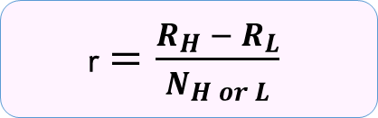

6. อำนาจจำแนก (Discrimination)
  2.1 การหาอำนาจจำแนกแบบอิงกลุ่ม
  - เรียงคะแนนจากสูงสุดจนถึงต่ำสุด, แบ่งเป็น กลุ่มเก่งกับกลุ่มอ่อน
1) กรณีข้อสอบแบบเลือกตอบ
  การใช้เทคนิค 50% *นิยมใช้เมื่อผู้สอบมีจำนวนน้อย เช่น 30 คน
  การใช้เทคนิค 27% ของ จุง เตห์ ฟาน (Jung The Fan) ใช้ได้กับ
  การวิเคราะห์ข้อสอบที่มีผู้เข้าสอบจำนวนมาก (ประมาณ 300 คนขึ้นไป)
  การใช้เทคนิค 33% เป็นเทคนิคอย่างง่าย ใช้ได้กับการวิเคราะห์
  ข้อสอบที่มีผู้เข้าสอบจำนวนมาก
r $=\frac{R_{H}}{N_{H}} −\frac{R_{L}}{N_{L}}$
r $=\frac{R_{H} − R_{L}}{N_{H or L}}$

Slide 164
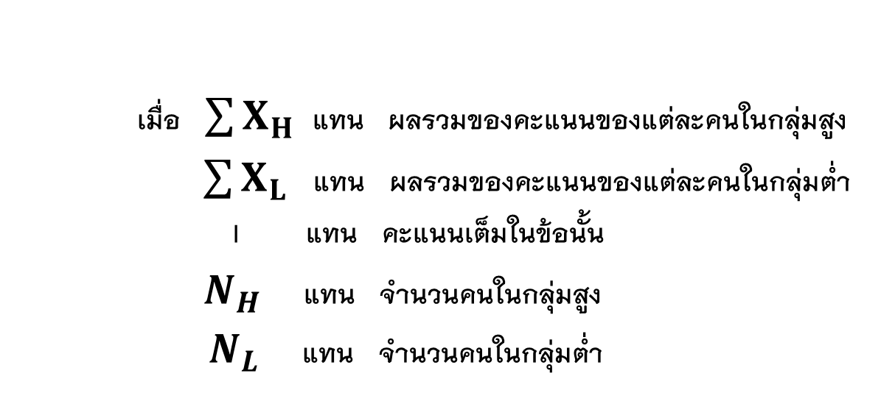

6. อำนาจจำแนก (Discrimination)
  2.1 การหาอำนาจจำแนกแบบอิงกลุ่ม
  2) กรณีข้อสอบแบบอัตนัย
r $=\frac{\sum{X_{H} − \sum{X_{L}}}}{I[\frac{N_{H }+{ N}_{L}}{2}]}$
เมื่อ $\sum{X_{H}}$ แทน ผลรวมของคะแนนของแต่ละคนในกลุ่มสูง
$\sum{X_{L}}$ แทน ผลรวมของคะแนนของแต่ละคนในกลุ่มต่ำ
I แทน คะแนนเต็มในข้อนั้น
$N_{H}$ แทน จำนวนคนในกลุ่มสูง
$N_{L}$ แทน จำนวนคนในกลุ่มต่ำ

Slide 165
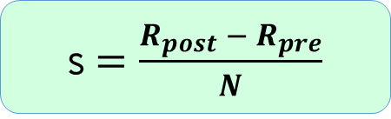
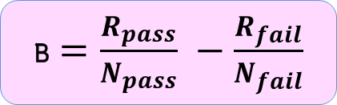
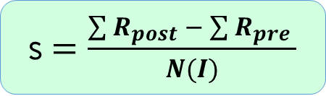
6. อำนาจจำแนก (Discrimination)
  2.2 การหาอำนาจจำแนกแบบอิงเกณฑ์
    1) ดัชนีอำนาจจำแนกของเบรนเนน (Brennan) หรือ B-index
    ใช้ได้กับการวิเคราะห์ข้อสอบที่มีผู้เข้าสอบจำนวนมากกว่า 300 คน
    2) ดัชนีความไวของข้อสอบ**
เมื่อ S คือ ค่าดัชนีความไวในการจำแนกกลุ่มของผู้สอบ
R_{post} คือ จำนวนคนตอบถูกหลังเรียน
R_{pre} คือ จำนวนคนตอบถูกก่อนเรียน
I คือ คะแนนเต็มในข้อนั้น
B $=\frac{R_{pass}}{N_{pass}} −\frac{R_{fail}}{N_{fail}}$
S $=\frac{R_{post} − R_{pre}}{N}$
S $=\frac{\sum{R_{post}} − \sum{R_{pre}} }{N(I)}$

Slide 166

เกณฑ์ในการแปลความหมายของค่าความยากและอำนาจจำแนก
ความยากของข้อสอบ (P) | ความหมาย
0.81 – 1.00 | ง่ายมาก (ควรตัดทิ้ง/ปรับปรุง)
0.61 – 0.80 | ค่อนข้างง่าย
0.40 – 0.60 | ปานกลาง
0.20 – 0.39 | ค่อนข้างยาก
0 – 0.19 | ยากมาก (ควรตัดทิ้ง/ปรับปรุง)
ค่าอำนาจจำแนกของข้อสอบ (r) | ความหมาย
0.61 – 1.00 | ดีมาก
0.40 – 0.60 | ดี
0.20 – 0.39 | พอใช้ได้
0.00 – 0.19 | จำแนกได้ต่ำ ควรตัดทิ้ง/ปรับปรุง
ต่ำกว่า 0.00 | จำแนกไม่ได้ ควรตัดทิ้ง/ปรับปรุง

Slide 167

ประสิทธิภาพของตัวลวง
ประสิทธิภาพของตัวลวง หมายถึง ความสามารถของตัวลวงในการจูงใจให้มีผู้เลือกตอบ โดยควรจูงใจให้ผู้สอบกลุ่มที่มีผลสัมฤทธิ์ต่ำเลือกตอบมากกว่ากลุ่มที่มีผลสัมฤทธิ์สูง
ความยากของตัวลวง (P_{W}) | ความหมาย
เท่ากับ 0.00 | ใช้ไม่ได้ เพราะไม่มีคนเลือก
มากกว่า 0.00 | ใช้ได้ เพราะมีคนเลือก
ค่าอำนาจจำแนกของข้อสอบ (r_{W}) | ความหมาย
น้อยกว่า 0.00 (ติดลบ) | ใช้ได้ เพราะลวงให้คนกลุ่มต่ำตอบมากกว่าคนกลุ่มสูง
เท่ากับ 0.00 | ใช้ไม่ได้ เพราะคนกลุ่มต่ำตอบเท่ากับคนกลุ่มสูง
มากกว่า 0.00 | ใช้ไม่ได้ เพราะคนกลุ่มสูงตอบมากกว่าคนกลุ่มต่ำ

Slide 168
ตัวอย่างการแปลผล
ข้อที่ | ตัว เลือก | กลุ่มสูง | กลุ่มต่ำ | p | r | การแปลผล
1 | ก ข* ค ง จ | 3 10 1 - - | 7 2 4 1 - | .43 | -.29 .57 -.21 -.07 .00 | - ข้อสอบข้อนี้มีความยากอยู่ในระดับปานกลาง (.43), สามารถจำแนกคนกลุ่มเก่งและกลุ่มอ่อนออกจากกันได้ดี (.57) - ตัวลวง ก, ค และ ง ใช้ได้ แต่ควรปรับปรุงตัวลวง จ. - ข้อนี้คัดเลือกเก็บไว้
ข

Slide 169
ค่า P
0.80
0.20
ค่า r
0.20
1.00
เกณฑ์การคัดเลือกข้อสอบที่ดี

Slide 170
7. ความเป็นปรนัย (Objectivity)
ความเป็นปรนัย (Objectivity) หมายถึง ?
คุณภาพของเครื่องมือการวิจัยที่มีคุณลักษณะ 3 ประการ คือ
  (1) คำถามมีความชัดเจน
  (2) การตรวจให้คะแนน มีเกณฑ์ที่แน่นอน ผลการตรวจต้องเหมือนกัน
  (3) การแปลความหมายของคะแนน มีความถูกต้องตามหลักวิชาการ
วิธีการหาความเป็นปรนัย
นำข้อมูลคำถามไปทดลองใช้ โดยอาจให้นักเรียนทดลองอ่าน
แล้วถามความเข้าใจว่าตรงตามที่ผู้สร้างต้องการหรือไม่
นำไปให้ครูคนอื่น ๆ ทดลองใช้ ตรวจให้คะแนน
และแปลความหมายของคะแนนว่าตรงตามที่ผู้สร้างต้องการหรือไม่
ถ้าเข้าใจตรงกันทั้ง 3 ประเด็น ก็มีความเป็นปรนัย

Slide 171
8. การสร้างและพัฒนาเครื่องมือวิจัยแบบต่าง ๆ
1
แบบบันทึกเอกสาร
แบบวัดเจตคติ
6
2
แบบสังเกต
เครื่องมือในการวิจัย
แบบทดสอบ
5
3
แบบสัมภาษณ์
แบบสอบถาม
4

Slide 172
8. การสร้างและพัฒนาเครื่องมือวิจัยแบบต่าง ๆ
เครื่องมือวิจัย
การตรวจสอบคุณภาพ
1. แบบบันทึกเอกสาร ความตรง + ความเที่ยง
2. แบบสังเกต ความตรง + ความเที่ยง
3. แบบสัมภาษณ์ ความตรง + ความเที่ยง
4. แบบสอบถาม ความตรง + ความเที่ยง
5. แบบทดสอบ ความตรง + ความเที่ยง + ความยาก + อำนาจจำแนก
6. แบบวัดเจตคติ ความตรง + ความเที่ยง
บางกรณี + (ความยาก + อำนาจจำแนก)

Slide 173
ขั้นตอนการสร้างและพัฒนาแบบทดสอบและแบบวัดเจตคติ
1. กำหนดจุดมุ่งหมายของการสอบ
2. ออกแบบการสร้างแบบทดสอบ
การสร้างผังข้อสอบ (test blueprint)
3. เขียนข้อสอบ
4. ตรวจสอบก่อนนำไปทดลองใช้ (ความตรงตามเนื้อหา, ความเป็นปรนัย)
5. ทดลองใช้ข้อสอบและวิเคราะห์ข้อสอบ
(ทั้งฉบับความเที่ยง (KR20, KR21), รายข้อความยากและอำนาจจำแนก)
6. ปรับปรุงแบบทดสอบ
7. นำแบบทดสอบไปใช้จริง

Slide 174
การตรวจสอบความเที่ยง (Reliability) ของเครื่องมือวิจัยด้วยโปรแกรม SPSS
ตัวอย่าง
จากแฟ้มข้อมูล dance sport satisfaction survey.sav เป็นข้อมูลการตอบแบบประเมินความพึงพอใจในการจัดการแข่งขันกีฬาลีลาศกีฬาบุคลากร สกอ. ครั้งที่ 36 ที่มีลักษณะเป็นมาตรประมาณค่า 5 ระดับ จำนวน 4 ด้าน รวมทั้งหมด 17 ข้อ จากผู้ตอบจำนวนทั้งสิ้น 34 คน ดังภาพ จงหาค่าสัมประสิทธิ์ความเที่ยงของแบบสอบถามชุดนี้

Slide 175
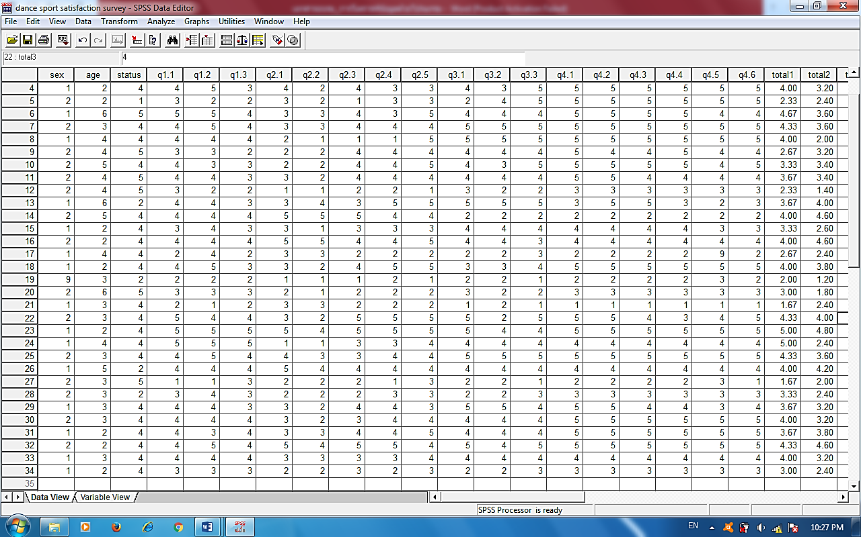
การตรวจสอบความเที่ยง (Reliability) ของเครื่องมือวิจัยด้วยโปรแกรม SPSS

Slide 176
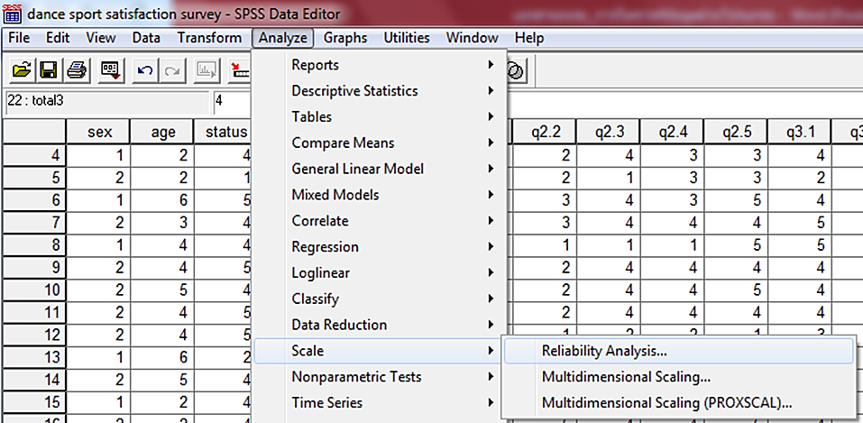
การตรวจสอบความเที่ยง (Reliability) ของเครื่องมือวิจัยด้วยโปรแกรม SPSS
การใช้คำสั่งใน SPSS
1. คำสั่งที่ใช้ Analyze → Scale → Reliability Analysis จะปรากฏหน้าจอดังรูป

Slide 177
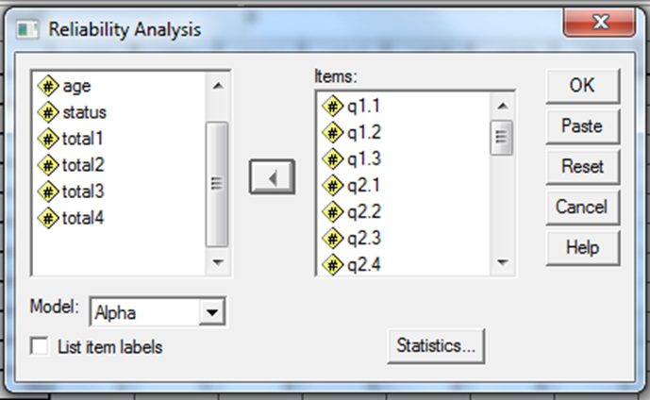
การตรวจสอบความเที่ยง (Reliability) ของเครื่องมือวิจัยด้วยโปรแกรม SPSS
การใช้คำสั่งใน SPSS
2. เลือกตัวแปรที่ต้องการทดสอบหาค่า Reliability ในที่นี้คือ เลือกตัวแปรทั้งหมดตามจำนวนข้อคำถามที่ผู้วิจัยสร้างขึ้น แล้วย้ายมาอยู่ช่อง Items

Slide 178
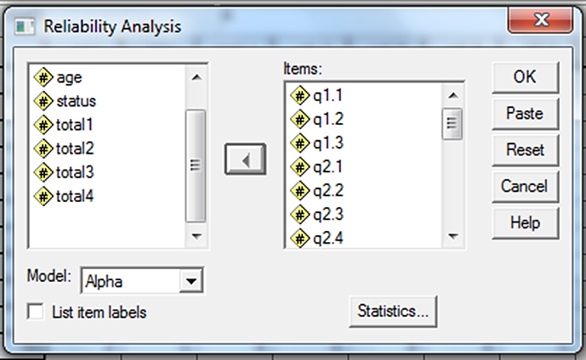
การตรวจสอบความเที่ยง (Reliability) ของเครื่องมือวิจัยด้วยโปรแกรม SPSS
การใช้คำสั่งใน SPSS
3. ในช่องคำสั่ง model ให้เลือกวิธีการหา reliability coefficient ซึ่งมีให้เลือกหลายวิธี ในที่นี้เลือก Alpha ซึ่งเป็นค่าที่ใช้วัดความสอดคล้องภายในของแบบสอบถาม โดยคำตอบแต่ละข้อคำถามมีการให้คะแนนมากกว่า 1

Slide 179
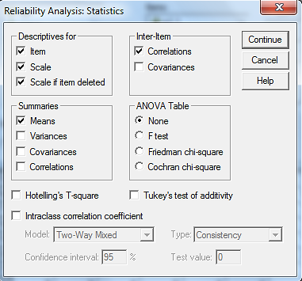
การตรวจสอบความเที่ยง (Reliability) ของเครื่องมือวิจัยด้วยโปรแกรม SPSS
การใช้คำสั่งใน SPSS
4. คลิกที่ Statistics จะปรากฏกรอบคำสั่ง Reliability Analysis: Statistics ให้ระบุรายละเอียด ดังรูป

Slide 180
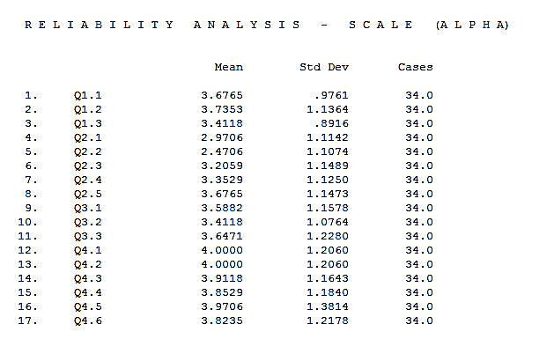
การตรวจสอบความเที่ยง (Reliability) ของเครื่องมือวิจัยด้วยโปรแกรม SPSS
การใช้คำสั่งใน SPSS
5. คลิก continue แล้วคลิก OK จะปรากฏผลลัพธ์ดังนี้
ตารางที่ 1 ค่าสถิติพรรณนาข้อความแต่ละข้อที่ใช้ในการวัด

Slide 181
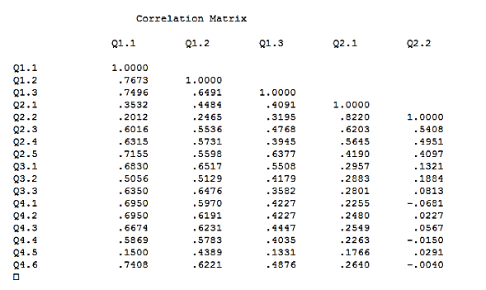
การตรวจสอบความเที่ยง (Reliability) ของเครื่องมือวิจัยด้วยโปรแกรม SPSS
ตารางที่ 2 ค่าสัมประสิทธิ์สหสัมพันธ์ระหว่างข้อความต่าง ๆ

Slide 182
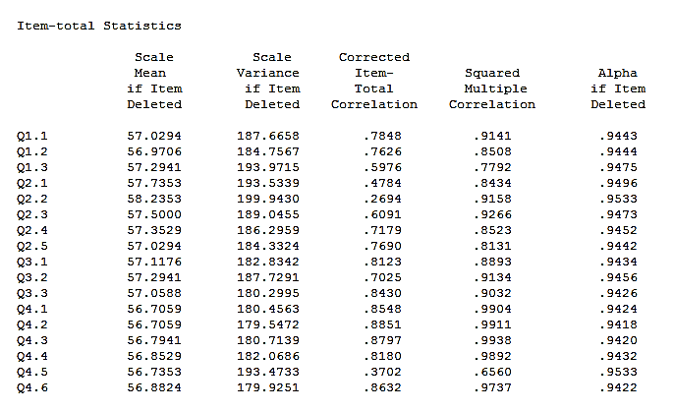
การตรวจสอบความเที่ยง (Reliability) ของเครื่องมือวิจัยด้วยโปรแกรม SPSS
ตารางที่ 3 ค่าสถิติพรรณนาของเครื่องมือวัด ถ้าตัดข้อความนั้นออก

Slide 183

การตรวจสอบความเที่ยง (Reliability) ของเครื่องมือวิจัยด้วยโปรแกรม SPSS
ตารางที่ 4 ค่า reliability coefficient
การแปลผล
จากตารางที่ 4 ให้ค่าความเที่ยงในรูปสัมประสิทธิ์แอลฟาของครอนบาค เท่ากับ .9486 ซึ่งถือว่ามีค่ามาก เพราะเข้าใกล้ 1 จึงถือว่าแบบสอบถามฉบับนี้มีความเที่ยง (ความเชื่อมั่น) สูงมาก โดยในการตรวจสอบความเที่ยงของเครื่องมือการวิจัยเป็นที่ยอมรับกันโดยทั่วไปว่า ค่าความเที่ยงที่ได้นั้นควรจะมีค่าไม่น้อยกว่า .70

Slide 184
สถิติที่ใช้ในการวิเคราะห์ข้อมูล
สถิติเป็นวิชาที่ว่าด้วยการจัดกระทำกับข้อมูล แบ่งเป็น 2 ประเภท คือ
1.1 สถิติพรรณนา เป็นวิชาสถิติที่ว่าด้วยการเก็บรวบรวมข้อมูลของกลุ่มใดกลุ่มหนึ่งเท่านั้นและผลที่ได้จะยังไม่นำไปสรุปความหรือกล่าวอ้างอิงถึงกลุ่มอื่น เช่น
1.1.1 การแจกแจงความถี่ของข้อมูล
1.1.2 การวัดการกระจาย
1.1.3 การวัดแนวโน้มเข้าสู่ส่วนกลาง
1.2 สถิติอนุมาน เป็นสถิติที่ว่าด้วยการรวบรวมข้อมูลจากกลุ่มตัวอย่าง โดยมี จุดประสงค์เพื่อสรุปอ้างอิงผลไปสู่ข้อมูลประชากร
1.2.1 การประมาณค่า
1.2.2 การทดสอบสมมติฐาน

Slide 185
ความหมายของสถิติ
สถิติ หมายถึง ข้อมูลหรือข้อเท็จจริงที่เป็นตัวเลข เช่นสถิติการสมัครเข้าเรียนในสถาบันการพลศึกษา วิทยาเขตอุดรธานี ปีการศึกษา 2549
2. สถิติในความหมายของศาสตร์ หรือ เรียกว่า “สถิติศาสตร์” หรือวิชาสถิติเป็นวิชาแขนงหนึ่งของวิชาคณิตศาสตร์ ซึ่งเป็นวิชาที่ว่าด้วยการเก็บรวบรวมข้อมูล การวิเคราะห์ข้อมูล การนำเสนอข้อมูล การตีความหรือการแปลความหมายของข้อมูล

Slide 186

สถิติพรรณนา
การแจกแจงความถี่
1.1 ความถี่ (f)
1.2 สัดส่วน (P)
1.3 ร้อยละ (%)
1.4 แผนภูมิ
การวัดค่ากลาง
2.1 ค่าเฉลี่ย
2.2 ค่ามัธยฐาน
2.3 ฐานนิยม

Slide 187

สถิติพรรณนา
3. การวัดการกระจาย
3.1 พิสัย
3.2 ควอไทล์
3.3 ความแปรปรวน
3.4 ค่าเบี่ยงเบนมาตรฐาน
4. การวัดความสัมพันธ์
4.1 สหสัมพันธ์
4.2 การทำนาย

Slide 188
1. ความถี่ (f)
หมายถึง จำนวนคนหรือสิ่งของหรือจำนวนค่าวัดนั้น ๆ ข้อมูลที่อยู่ในรูปของความถี่ วิเคราะห์ออกมาในรูปของสัดส่วน หรือร้อยละ และนำเสนอในรูปของตาราง หรือแผนภูมิ เพื่อให้มองเห็นชัดเจนขึ้น เช่น
ข้อมูล เพศ ชาย 200
หญิง 300
สาขาวิชา พลศึกษา 300
สุขศึกษา 40
นิเทศศาสตร์การกีฬา 100
วิทยาศาสตร์การกีฬา 60
( จากข้อมูลให้วิเคราะห์ข้อมูลโดยใช้สถิติ สัดส่วนและร้อยละ)

Slide 189
2.การวัดค่ากลาง(การวัดแนวโน้มเข้าสู่ส่วนกลาง)
2.1 ฐานนิยม (Mode)หมายถึง ค่าที่มีความถี่มากที่สุด
2.2 ค่าเฉลี่ย (Mean : X)
X = ΣX/n
2.3 ค่ามัธยฐาน (Median) ค่าวัดของคนที่อยู่ตรงกลางเมื่อวัดจากค่าสูงไปต่ำหรือต่ำไปสูง
10 15 14 15 14 22 21 28
29 25 24 15 14 16 16 18
17 30 28 27 28 24 26 24
20 20 21 20 23 20 22 24
23 20 25 24 27 28 19 23
(จงหาค่า ฐานนิยม ค่าเฉลี่ย และค่ามัธยฐาน จากจำนวนข้อมูล 40 ข้อมูลข้างบน)

Slide 190
3. การวัดการกระจายของข้อมูล
ในการรายงานของข้อมูลถ้าใช้ค่ากลางจะต้องรายงานค่ากระจายของข้อมูลประกอบด้วยเพื่อให้สามารถมองภาพรวมของข้อมูลกระจ่างขึ้น
3.1 พิสัย (Range) ค่าช่วงห่างระหว่างค่าสูงสุดกับค่าต่ำสุด เป็นการมองภาพการกระจายของข้อมูลอย่างเคร่า ๆ
3.2 ควอไทล์ (Quartile) ค่าวัดของคนที่อยู่ในตำแหน่งที่ 25%,50%,75%ของคนทั้งหมด เมื่อเรียงวัดตามลำดับจากต่ำไปสูง
3.3 ความแปรปรวน (Variance) ค่ากำลังสองของค่าวัดที่เบี่ยงเบนไปจากค่าเฉลี่ย
3.4 ค่าเบี่ยงเบนมาตรฐาน (Standard Deviation) คือค่า √ ของ Variance
2
S.D. หรือ S = √ S

Slide 191
หาค่าเฉลี่ย/ค่ามัธยฐาน/ค่าพิสัย จากข้อมูล
71 57 52 46 46 52 56 66 64 56 51 43 43 51 55 63 62 53 50 42 42 49 53 62 62 53 48 40 38 48 53 60 58 52 47 35 33 46 52 58
ค่าเฉลี่ย =
ค่ามัธยฐาน =
ค่าพิสัย =

Slide 192
การวิเคราะห์ข้อมูลและการแปลความหมาย
การวิเคราะห์ข้อมูล เริ่มจากการนำข้อมูลมาจัดระเบียบด้วยการแยกประเภทให้เป็นหมวดหมู่ให้อยู่ในที่อ่านเข้าใจง่ายและสะดวกต่อการวิเคราะห์ ในขั้นตอนนี้ผู้วิจัยต้องอาศัยความรู้ทางสถิติเข้ามาเกี่ยวข้อง โดยต้องเลือกใช้สถิติให้สอดคล้องกับระดับข้อมูลและสมมติฐาน

Slide 193

การวิเคราะห์ข้อมูลและการแปลความหมาย
การเตรียมเพื่อการวิเคราะห์
1.1 ขั้นบรรณจักร (Editing) การตรวจแบบสอบถาม แบบสัมภาษณ์
1.2 ขั้นลงรหัส (Coding) การกำหนดตัวเลขให้แก่คำตอบและการให้ค่าคะแนนตามความคิดเห็น
2. การวิเคราะห์ข้อมูล
2.1 ตารางข้อมูล
2.2 ทำสรุปข้อมูล
2.3 วิเคราะห์ออกมาในรูปการทดสอบสมมติฐาน
2.4 วิเคราะห์เพื่ออ้างอิงถึงกลุ่มประชากร

Slide 194
การวิเคราะห์ข้อมูลและการแปลความหมาย
การแปลความหมาย ยึดหลักการดังนี้.
3.1 ต้องคำนึงถึงผลกระทบจากองค์ประกอบอื่น (Uncontrol Factor)
3.2 การลงสรุปผลการวิจัยให้เป็นกรณีทั่วไปต้องแน่ใจว่ากลุ่มตัวอย่างเป็นตัวแทนของประชากร
3.3 การแปลความหมายไม่ควรแปลให้เกินขอบเขตของข้อมูลที่มีอยู่และต้องคำนึงถึงข้อจำกัดของการศึกษาด้วย
3.4 การอแปลความหมายต้องทำตามข้อเท็จจริง
3.5 การแปลความหมายเมื่อสมมติฐานกลาง(Null Hypothesis) ยังอยู่

Slide 195
การวิเคราะห์ข้อมูลและการแปลความหมาย
3.6 การแปลความหมายเมื่อปฏิเสธข้อสมมติฐานกลาง
3.7 การพบความสัมพันธ์อื่นที่ไม่ใช่สมมติฐานก็ควรจะ กล่าวถึงในการแปลผลด้วย
3.8 การสรุปและการทำให้เป็นกรณีทั่วไป

Slide 196
การวิจัยเชิงทดลอง
การวิจัยเชิงทดลอง ต้องประกอบด้วยสิ่งต่อไปนี้
ข้อสมมติฐาน(Hypothesis)
ต้องมีการคาดคะเนว่าผลการวิจัยน่าจะออกมาในรูปแบบใด
ตัวแปร (Variable)
2.1 ตัวแปรตาม (Dependent Variable)
2.2 ตัวแปรอิสระหรือตัวแปรต้น (Independent Variable)
การควบคุม (Control)
3.1 ควบคุมก่อนการทดลอง
3.2 ควบคุมระหว่างการทดลอง

Slide 197
วิธีควบคุมตัวแปรเกิน
การถอด (Removing)
การจับคู่ (Matching)
การสมดุลย์ (Balancing)
การวิเคราะห์ความแปรปรวนร่วม (ANCOVA)
การสุ่ม (Randomization)
(การเลือกแบบทดลองที่ดีก็เป็นการควบคุมตัวแปรเกินอีกทางหนึ่ง)
การทดลองหรือปฏิบัติ (Manipulate)
การสังเกต (Observation)
การทดลองซ้ำ (Replication)

Slide 198

ขั้นตอนการวิจัยเชิงทดลอง
เลือกและตั้งปัญหาการวิจัย
ตั้งสมมติฐาน
ออกแบบการวิจัย
3.1 บอกตัวแปรตาม/ตัวแปรทดลอง
3.2 เลือกแบบทดลอง (Experimental Design)
4. ทดลอง
เก็บข้อมูล
วิเคราะห์และสรุปผล
7. เขียนรายงานการวิจัย

Slide 199
คุณภาพของงานวิจัยเชิงทดลอง
ความเที่ยงตรงภายใน (Internal Validity)
เป็นผลมาจากตัวแปรทดลอง ไม่ได้มาจากตัวแปรเกิน (องค์ประกอบอื่น ๆ)
ความเที่ยงตรงภายนอก (External Validity)
ความสามารถที่จะอ้างอิงผลการวิจัยไปสู่กลุ่มประชากร หรือกลุ่มอื่น ๆ นอกเหนือจากกลุ่มตัวอย่าง

Slide 200
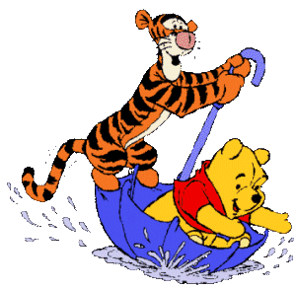
องค์ประกอบที่มีผลต่อความเที่ยงตรงภายใน
ประวัติ
วุฒิภาวะ
การสอบ
เครื่องมือ
เครื่องมือวัด / ผู้ทดลอง / ผู้บันทึกผล
การถดถอย
การจัดกลุ่ม
การขาดหาย
ปฏิสัมพันธ์ การจัดกลุ่ม-วุฒิภาวะ การจัดกลุ่มประวัติ

Slide 201
องค์ประกอบที่มีผลต่อความเที่ยงตรงภายนอก
ปฏิสัมพันธ์ระหว่างการทดสอบ / ทดลอง ( Interaction of Testing-Treatment )
ปฏิสัมพันธ์ระหว่างการจัดกลุ่ม-การทดลอง (Interaction of Salection-Treatment)
ปฏิกิริยาด้านการจัดการ (Reactive Arrangement)
4. การแทรกแซงจากการทดลองหลายอย่าง (Multiple Treatment Interference)

Slide 202
ชนิดของกลุ่มตัวอย่างในแบบทดลอง
กลุ่มตัวอย่างแบบสะดวก
กลุ่มตัวอย่างโดยการสุ่มแบบง่าย
กลุ่มตัวอย่างแบบบล็อก
4. กลุ่มตัวอย่างแบบแฟคทอเรียล

Slide 203
การออกแบบทดลอง (Experimental Design)
การทดลองแบบ Pre-Experiment มี 3 แบบ คือ
1. One-Short Case Study
X O
One Group Pre-test Post-test Design
O X O
1 2

Slide 204
การออกแบบทดลอง (Experimental Design)
3. Statistic-Group Comparison
O2
X O1

Slide 205
บทนำ
จะประกอบด้วยหัวข้อ ดังนี้
1. คำนำ
2. เอกสารที่เกี่ยวข้อง (Review Literature)
3. จุดประสงค์การวิจัย
4. สมมติฐานการวิจัย (ถ้ามี)
5. ประโยชน์ของการวิจัย
6. ขอบเขตของการวิจัย
7. ข้อตกลงเบื้องต้น(ถ้ามี)
8. ข้อจำกัดของการวิจัย
9. นิยามศัพท์เฉพาะ (ถ้ามี)

Slide 206
วิธีดำเนินการวิจัย
จะประกอบด้วยหัวข้อ ดังนี้
1. ประเภทของการวิจัย
2. ประเภทของข้อมูล
3. ประชากร/กลุ่มตัวอย่าง
4. เครื่องมือวิจัย
5. วิธีรวบรวมข้อมูล
6. วิธีวิเคราะห์ข้อมูล

Slide 207
แผนการวิจัย
จะกำหนดตารางเวลาในการทำการวิจัย เช่น
1. การสร้างเครื่องมือ 1 ธันวาคม 48 - 15 มกราคม 49
2. เก็บรวบรวมข้อมูล 16 มกราคม 49 - 31 มีนาคม 49
3. การแจกแจงข้อมูล 1 เมษายน 49 - 30 เมษายน 49
4. การวิเคราะห์ข้อมูล 1 พฤษภาคม 49 - 31 พฤษภาคม 49
5. สรุป/แปลความหมายข้อมูล 1 มิถุนายน 49 -15 สิงหาคม 49
6. สรุปผล/เขียนรายงานวิจัย 16 สิงหาคม 49 - 31 ตุลาคม 49

Slide 208
งบประมาณในการดำเนินการการวิจัย
จะมีรายการใช้จ่าย 4 หมวด คือ
1. หมวดค่าตอบแทน ....................บาท
ค่าตอบแทนที่ปรึกษา/ค่าตอบแทนหัวหน้าโครงการ/
ค่าตอบแทนผู้ร่วมโครงการ/ฯลฯ
หมวดค่าใช้จ่าย ...................…บาท
ค่าเบี้ยเลี้ยง/ค่าที่พัก/ค่าพาหนะ/ค่าแบบสอบถาม/
ค่าวิเคราะห์ข้อมูล/ค่าพิมพ์รายงาน/ค่าเข้าเล่ม
หมวดค่าวัสดุ .......................บาท
ค่ากระดาษ/ค่าหมึก ฯลฯ
อื่น ๆ ...................…บาท

Slide 209
บรรณานุกรม
จะประกอบด้วย
ชื่อผู้แต่ง
ชื่อหนังสือ
3. พ.ศ.ที่แต่ง
4. สำนักพิมพ์
5. จังหวัดที่พิมพ์
6. ภาค, คณะ,มหาวิทยาลัย ( ถ้าเป็นวิทยานิพนธ์ )

Slide 210
บทที่ 2 เอกสารและงานวิจัยที่เกี่ยวข้อง
ประกอบด้วยเนื้อหา ดังนี้
- ทฤษฎีที่ศึกษา
- ประวัติความเป็นมา
- ปัญหาต่าง ๆ
- งานวิจัยในประเทศ
- งานวิจัยต่างประเทศ
- กรอบแนวคิดในการวิจัย

Slide 211
บทที่ 3 วิธีดำเนินการวิจัย
ประกอบด้วยเนื้อหา ดังนี้
- ประชากรและกลุ่มตัวอย่าง
- วิธีการได้มาของกลุ่มตัวอย่าง
- การสร้างเครื่องมือ
การสร้างการหาคุณภาพของเครื่องมือ (การหาความเชื่อมั่น/การหาความเที่ยงตรง)
- วิธีการเก็บข้อมูล (บอกรายละเอียด)
- การดำเนินการเกี่ยวกับสถิติที่นำมาวิเคราะห์

Slide 212
บทที่ 4 ผลการวิเคราะห์ข้อมูล
ประกอบด้วยข้อค้นพบทั้งหมด ซึ่งอาจจะนำเสนอ ดังนี้
- นำเสนอเชิงพรรณนา
- ตาราง คำอธิบายใต้ตาราง
(เรียงลำดับตามความสำคัญตามประเด็นต่าง ๆ)
- แผนภูมิ คำอธิบายใต้แผนภูมิ
- ข้อค้นพบอื่น ๆ
- การทดสอบสมมติฐาน

Slide 213
บทที่ 5 สรุปผลการวิจัย
ประกอบด้วยเนื้อหาการนำเสนอ ดังนี้
- กล่าวสรุป บทที่ 1-3 โดยเน้นจุดประสงค์ สมมติฐาน
- สรุปผลการวิจัย (ใน บทที่ 4)
- อภิปรายผล
- ข้อเสนอแนะ
ข้อเสนอแนะทั่วไป
ข้อเสนอแนะเกี่ยวกับการทำวิจัยในครั้งต่อไป

Slide 214
ส่วนประกอบตอนท้าย
ประกอบด้วยเนื้อหา ดังนี้
- บรรณานุกรม
- ภาคผนวก
ตัวอย่างเครื่องมือ
สูตรทางสถิติ
รายชื่อผู้เชี่ยวชาญ
หนังสือ ขออนุญาตเก็บข้อมูล
ประวัติผู้วิจัย

Slide 215


